Slide 1
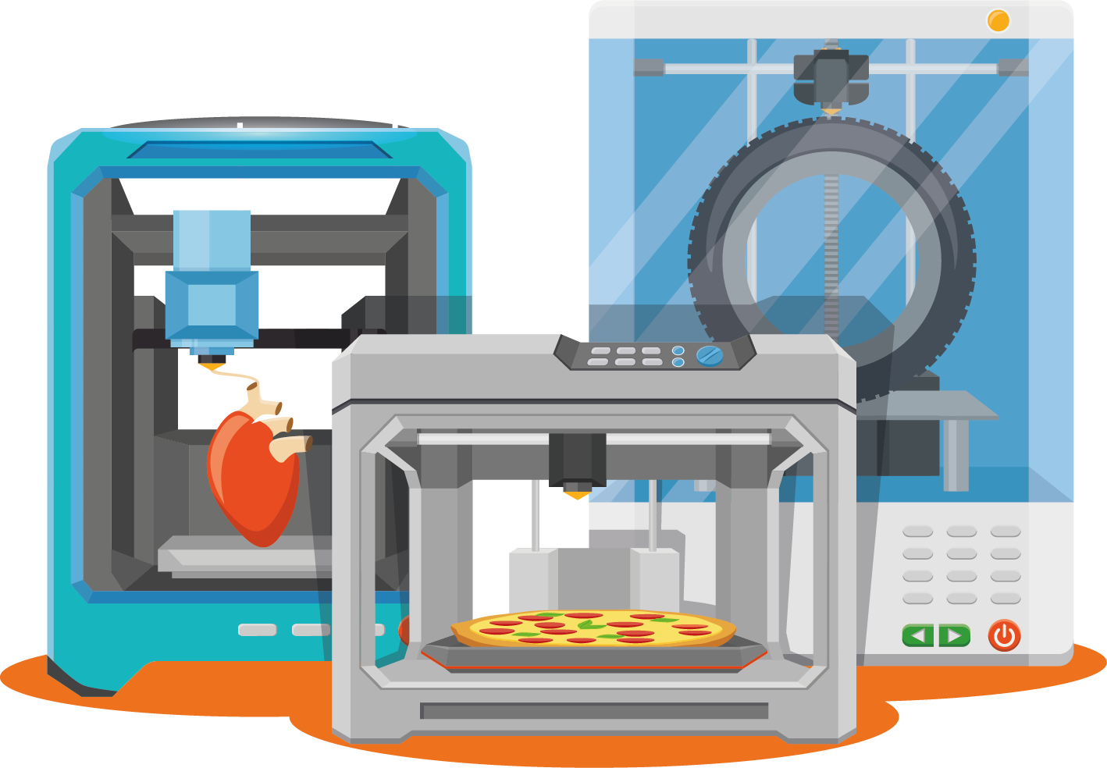
Material Extrusion
CUC: Diseño para MEX

Slide 2
Contenidos
01
02
03
04
Pensar Aditivamente
Panorámica MEX
Comienza a pensar una capa cada vez
Características, aspectos generales de diseño y consideraciones
Diseño para MEX
Slicing & Preparación a la Impresión
Optimiza tus diseños para una impresión exitosa.
Pasos finales antes de imprimir

Slide 3
Resultados de aprendizaje
En esta unidad, el estudiante aprenderá a:
Reconocer los potencialidades y las limitaciones de la impresión 3D de MEX al diseñar piezas de polímeros de FA
Relacionar las capacidades y limitaciones de MEX con las consideraciones de diseño
Asociar las consideraciones de diseño con el pensamiento de diseño en el desarrollo de piezas de FA en polímeros
Aplicar el diseño para los principios de fabricación aditiva al desarrollar y modelar una pieza en CAD

Slide 4
01
Piensa Aditivamente
¡Pensando una capa cada vez!

Slide 5

Introducción
La impresión 3D nos ofrece un conjunto único de ventajas en comparación con los métodos de fabricación tradicionales, a saber:
Libertad de diseño
Productos personalizados
Complejidad de diseño y consolidación de piezas
Fabricación bajo demanda
Sostenibilidad
Diseño orientado a funciones
Funcionalidad mejorada
Al diseñar para impresión 3D, se requiere una nueva forma de pensar para aprovechar al máximo esta nueva tecnología.
Esta nueva forma se llama Thinking Additively/Pensar Aditivamente (pensar una capa a la vez con un enfoque ascendente) y nos permite beneficiarnos de todas las ventajas que ofrece la impresión 3D.
Notes:
https://all3dp.com/3d-printing-3d-printer-guide-101-questions/

Slide 6
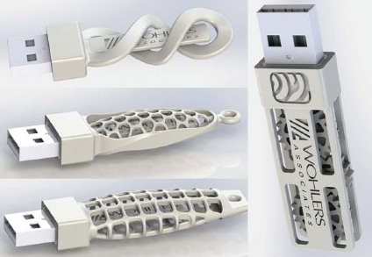
Libertad de Diseño & Complejidad
La impresión 3D ofrece una libertad de diseño sin precedentes, casi ilimitada. Como diseñador, puede transformar todas sus ideas en objetos físicos reales, sin importar cuán complejos o intrincados sean.
Ya no tenemos que diseñar centrándonos en las limitaciones de fabricación, sino que podemos concentrarnos en la funcionalidad, lo que nos permite innovar de una manera que antes no era posible. ¡Imagina tratar de hacer estas intrincadas unidades flash USB utilizando métodos de fabricación convencionales!
Por supuesto, existen ciertas limitaciones (como la necesidad de utilizar material de apoyo o límites en el volumen de construcción y la precisión de las piezas), pero son mucho menos restrictivas que los métodos de fabricación tradicionales. Además, son más fáciles de entender y cumplir para los diseñadores, sin afectar la intención del diseño de manera importante.
Notes:
Source: Woehlers Associates

Slide 7
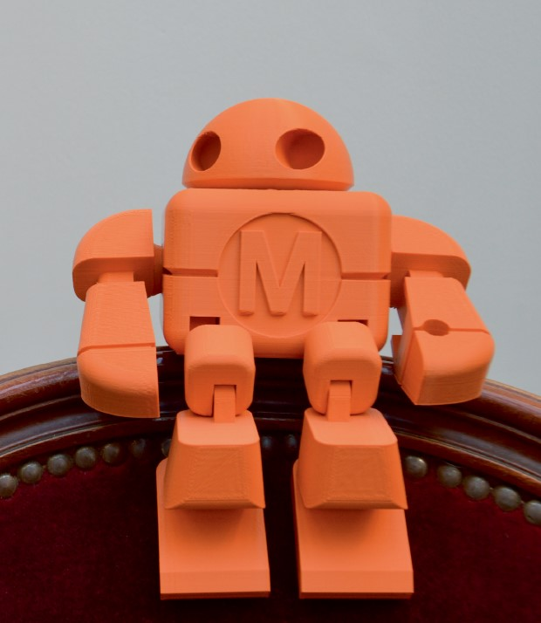
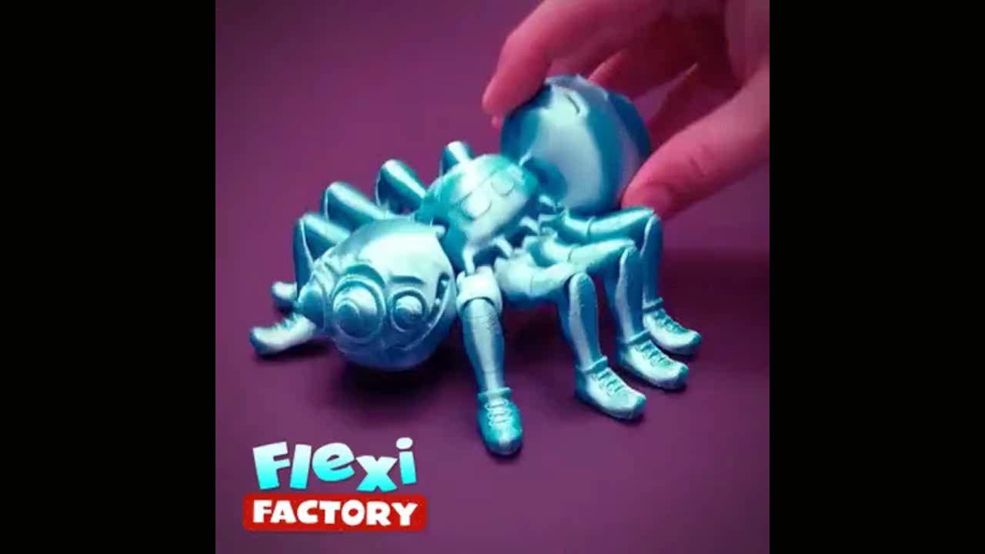
Ensambles entrelazados
Con la impresión 3D es posible imprimir piezas entrelazadas complejas que están completamente ensambladas y se pueden sacar directamente de la máquina.
Aunque muchos componentes diferentes pueden estar unidos permanentemente, se fabrican como un solo componente y salen de la máquina ensamblados y listos para funcionar.
MakerBot
Notes:
https://cults3d.com/en/3d-model/art/cute-flexi-print-in-place-spider
https://tutorial45.com/3d-printed-robot-toys-you-can-print-today/

Slide 8
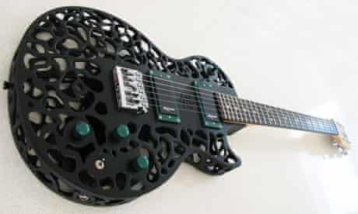
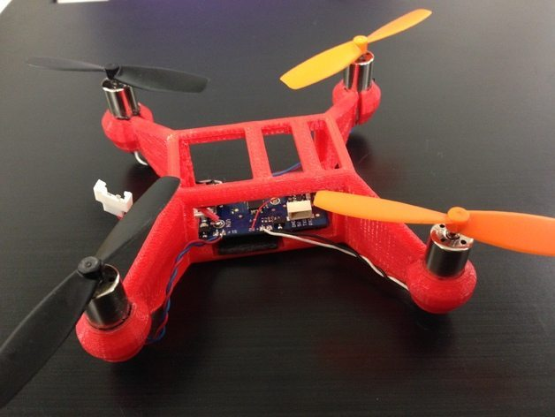
Complejidad de Pieza & Consolidación
La impresión 3D permite la creación de piezas y productos con características complejas, tanto para formas externas como para estructuras internas. Esto puede dar como resultado un mejor rendimiento del producto y/o una estética más atractiva.
Aprovechando la complejidad del diseño, podemos consolidar muchas piezas simples diferentes y reemplazarlas por una única pieza impresa en 3D más compleja.
Notes:
https://www.oddguitars.com/
https://3dprintingindustry.com/news/10-3d-printed-drones-84247/

Slide 9
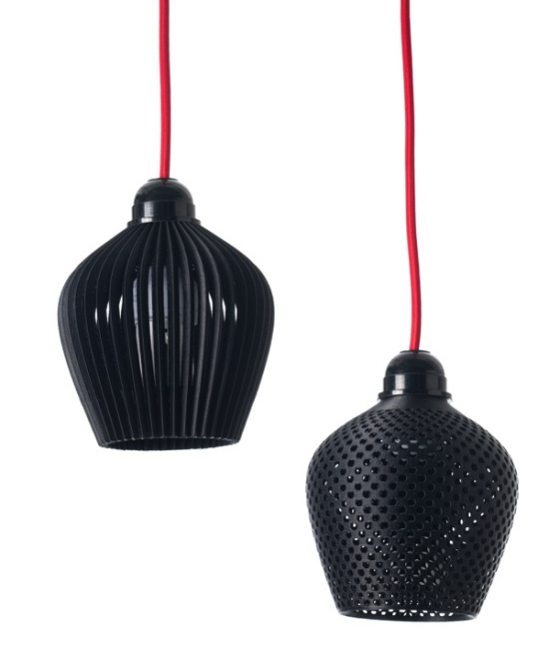
Customización
La impresión 3D por su producción en serie, flexibilidad y libertad de diseño ha abierto la puerta a la personalización masiva y completa de los diseños.
Este concepto ha sido adoptado, entre otros, por la industria médica y dental para la fabricación de prótesis, implantes y ayudas dentales personalizadas. Desde equipos deportivos de alto nivel que se adaptan perfectamente a un atleta hasta gafas de sol personalizadas y accesorios de moda, la impresión 3D permite la producción rentable de piezas personalizadas en una sola tirada.
Notes:
https://www.instructables.com/3D-printed-lamps-by-Samuel-Bernier-Project-RE/
https://all3dp.com/2/3d-printed-phone-cases-sources/
https://all3dp.com/2/the-most-common-3d-printed-prosthetics/

Slide 10
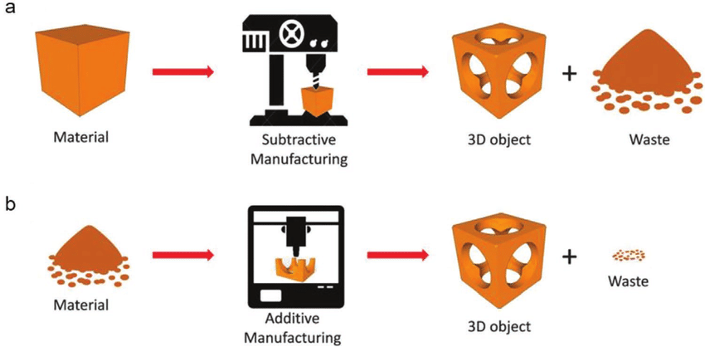
Sostenibilidad
La impresión 3D promete una fabricación sostenible. En comparación con los procesos tradicionales, genera menos residuos, requiere menos equipos auxiliares y la mayoría de los materiales utilizados con la impresión 3D también son reciclables.
Especialmente, debido a que podemos controlar exactamente dónde depositamos el material, nos permite crear una pieza liviana. Las piezas livianas conservan energía, mejorando la eficiencia del combustible, especialmente en los sectores automoción y aeroespacial.
Finalmente, podemos usar la impresión 3D para reparar y reutilizar piezas viejas para prolongar su ciclo de vida o incluso producir piezas heredadas que devuelvan la vida a objetos descontinuados (¡como restaurar el motor de un automóvil antiguo!)
Notes:
Chen, et al. (2020). Additive Manufacturing of Piezoelectric Materials. Advanced Functional Materials. 2005141. 2005141. 10.1002/adfm.202005141.

Slide 11
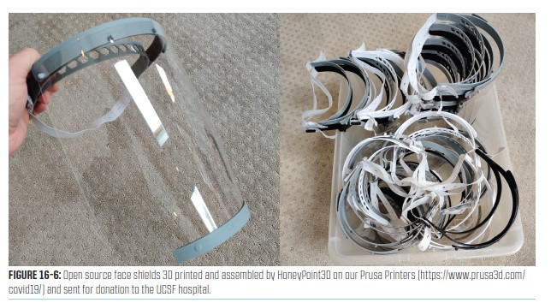
Fabricación bajo demanda
La fabricación bajo demanda significa que los productos se producen cuando se requieren y, en el caso de la impresión 3D, donde se requieren, ya que se pueden fabricar localmente. Este proceso tiene importantes beneficios ya que nos permite acortar nuestras cadenas de suministro. Piensa en la cadena de suministro tradicional en la que se fabrican grandes cantidades de productos, luego se envían a todo el mundo y se mantienen en stock hasta que llega un comprador, si llega. La fabricación localizada significa un menor impacto ambiental porque se envían menos cosas en todo el mundo.
Un gran ejemplo de los beneficios de la fabricación bajo demanda es la pandemia de Covid-19, donde las cadenas de suministro se interrumpieron y la demanda de productos específicos (como los EPP) se disparó. Métodos de fabricación y suministro más cortos y flexibles podrían haber sido la respuesta a este problema.
EPP impresas (mascarillas)
Notes:
https://www.3dprintingmedia.network/personalized-ppe-mask/

Slide 12
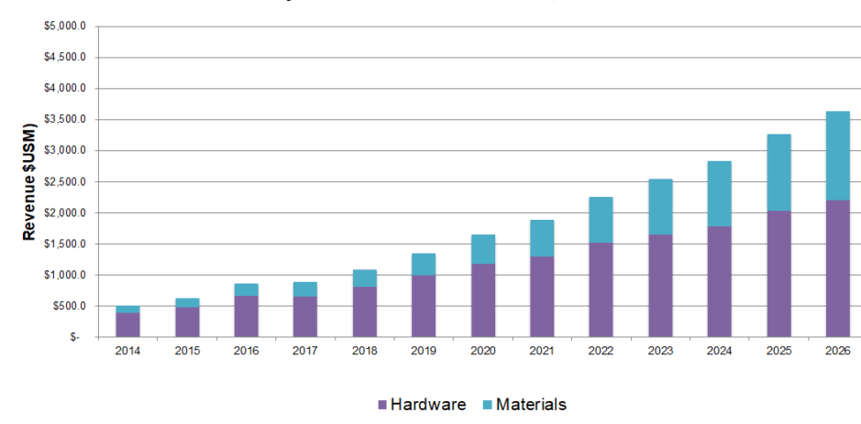
Accessibilidad
Con la impresión 3D, todos, desde el usuario doméstico hasta una pyme, pueden convertirse en diseñadores.
Las impresoras 3D son cada vez más accesibles, las impresoras de escritorio son asequibles para un usuario doméstico, mientras que los proveedores de servicios pueden cerrar la brecha entre las impresoras industriales y el diseñador individual. En comparación con el enorme gasto que implica la configuración de los sistemas de fabricación tradicionales, una configuración de impresión 3D cuesta mucho menos, a la vez que está casi completamente automatizada, lo que requiere poco o ningún personal adicional para operar, supervisar y mantener la máquina.
Las impresoras 3D también pueden ser utilizadas por casi todas las disciplinas, incluidos ingenieros, investigadores médicos, arquitectos, diseñadores de moda, artistas de joyería, chefs, escultores, mecánicos, carpinteros, especialistas en robótica, diseñadores industriales, artistas de VFX y animadores. Los campos tanto técnicos como artísticos están encontrando puntos en común en el proceso de diseño. A medida que se exploran nuevos sectores con la impresión 3D, existe una sinergia cada vez mayor entre una amplia gama de profesiones.
Mercado MEX de polímeros
Notes:
https://www.smartechanalysis.com/news/polymer-material-extrusion-market/

Slide 13
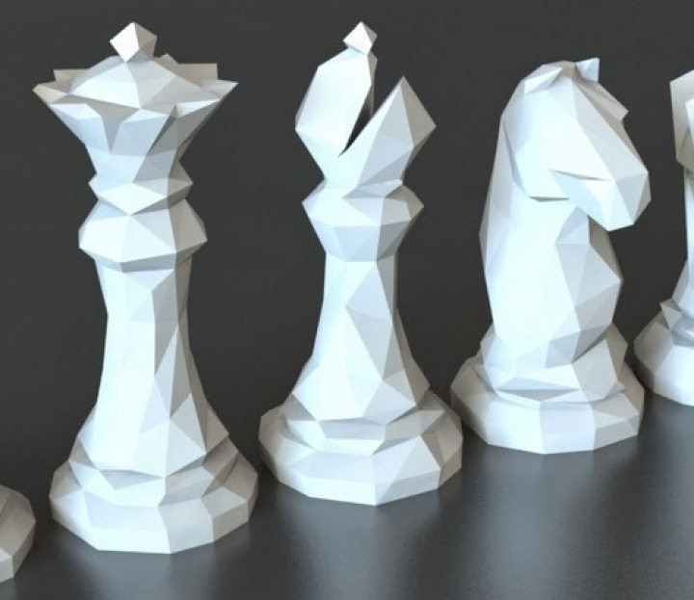
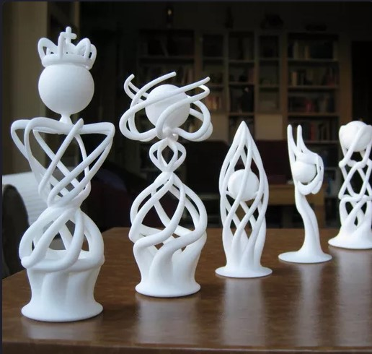
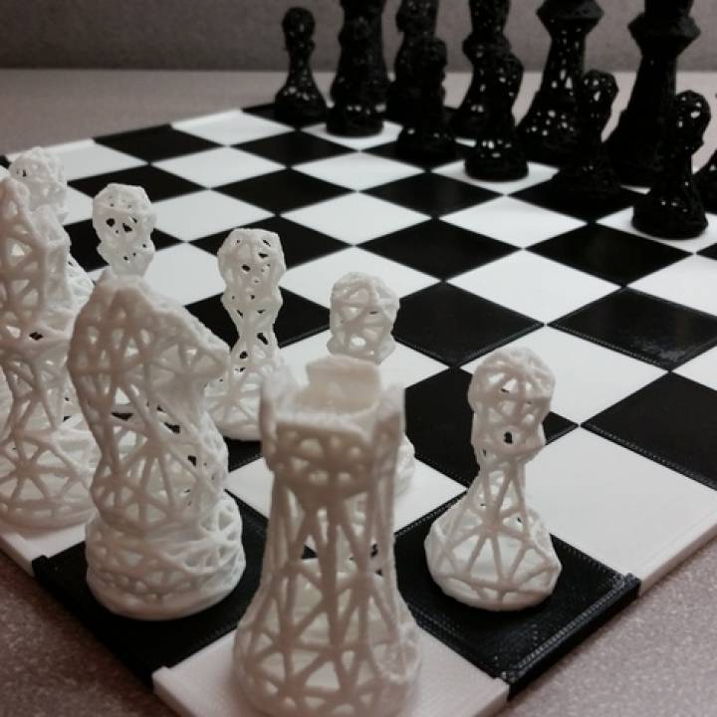
Piensa Aditivamente
Una forma sencilla de empezar a pensar de forma aditiva es el concepto de forma, ajuste y función. La forma, el ajuste y la función se utilizan para definir aspectos específicos de una pieza y, cuando se combinan, describen las características de identificación de una pieza como un todo. Veamos cada uno de ellos con un ejemplo práctico.
Forma: se refiere a la forma, tamaño, masa, peso y apariencia visual de una pieza que la hacen distinguible de manera única.
Ajuste: se refiere a la capacidad de una pieza para interactuar físicamente, conectarse o convertirse en una parte integral de otra pieza.
Función: se refiere a la acción o acciones que un objeto ha sido diseñado para realizar
Diferentes formas de piezas de ajedrez hechas con Impresión 3D
Notes:
https://www.myminifactory.com/object/3d-print-faceted-chess-set-66362
https://cults3d.com/en/3d-model/game/zeycus-abstract-chess-set

Slide 14
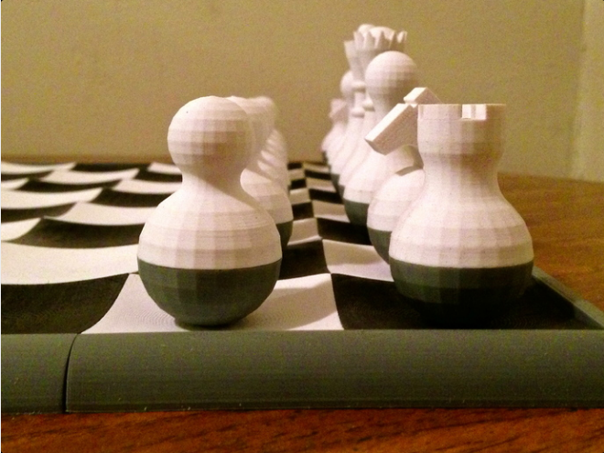
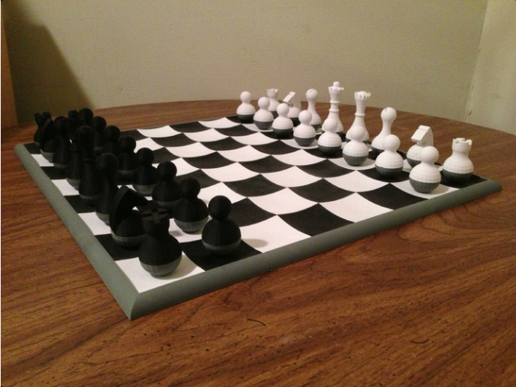
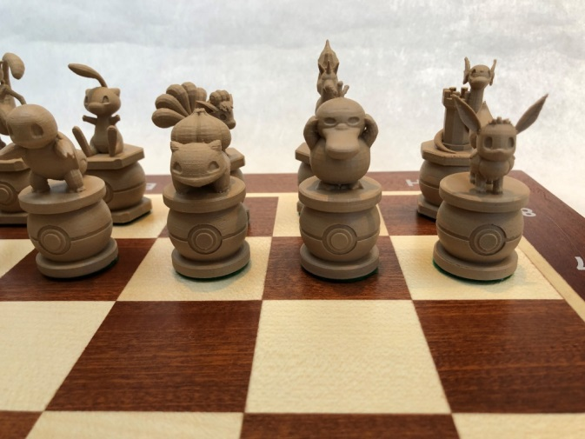
Forma, Ajuste & Función
En este juego de ajedrez Wobbly, las bases redondeadas de las piezas se pesan y se asientan sobre cuadrados cóncavos. La forma y el ajuste de esas piezas es diferente a las piezas de juego tradicionales (o a los ejemplos que mostramos antes), pero aún cumplen la misma función: ¡permitirnos jugar al ajedrez!
Entonces, siempre que podamos conservar el ajuste y la función de una pieza (que en este caso sería algo así como: ser identificable como peón, torre, etc., ser capaz de sentarse en un tablero de ajedrez y ser resistente lo suficiente como para que pueda moverse sin romperse) ¡tenemos mucha libertad para jugar con casi todos los demás aspectos del diseño!
Notes:
https://www.thingiverse.com/thing:53604
https://www.thingiverse.com/make:725644

Slide 15
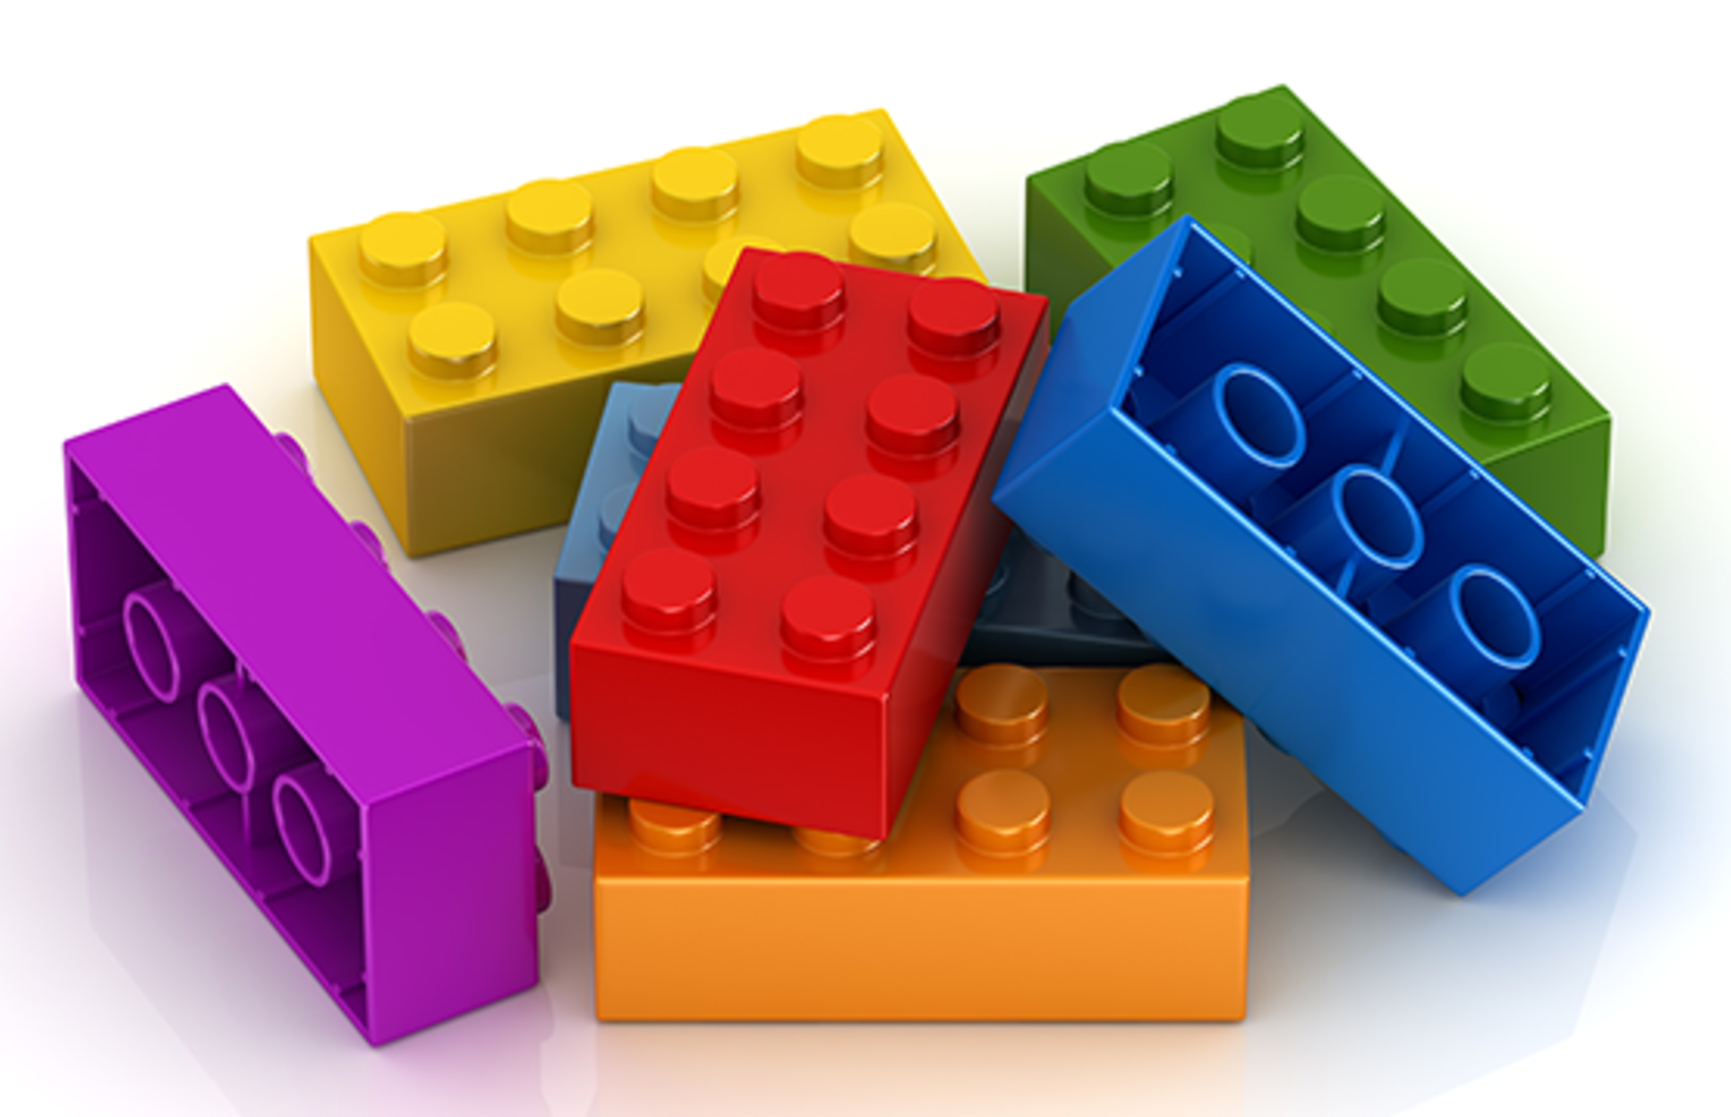
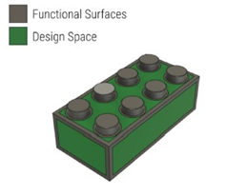
¡La función lo primero!
Mencionamos anteriormente que Pensar Aditivamente nos da la libertad de diseño que nos permite centrarnos en la función y posiblemente repensar incluso los objetos más pequeños.
Pensemos en la función con un ejemplo práctico, un objeto con el que la mayoría de nosotros estamos bastante familiarizados: un bloque de Lego.
Una superficie funcional es una superficie en un modelo que permite directamente la entrega de un requisito funcional. Por lo general, estas superficies funcionales interactúan con otros componentes en un subensamblaje.
El espacio de diseño es lo que queda si eliminamos las superficies funcionales. Es un espacio que se puede modificar dentro de los límites de la especificación del diseño de la pieza y se puede rellenar con diferentes patrones o rellenos.
Notes:
https://gen3d.com/learning/
ttps://www.mentalfloss.com/article/92127

Slide 16
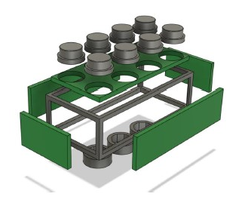
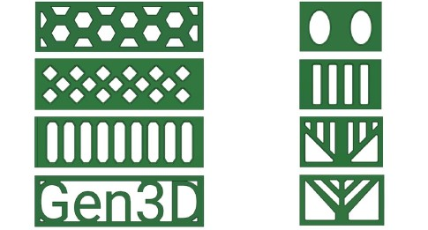
Superficies funcionales
En el caso del bloque Lego:
Las superficies funcionales: son las superficies externas de la pieza que conforman las dimensiones del bloque y ayudan con el acoplamiento y, además, los montantes en la parte superior e inferior del bloque que actúan como interfaces de acoplamiento, que se muestran en gris.
Espacio de diseño: son los lados interiores de las superficies externas de la pieza que hacen las dimensiones y la tapa superior donde se ubican los montantes. Entonces podemos explorar libremente diseños alternativos para nuestro espacio de diseño.
Notes:
https://gen3d.com/learning/

Slide 17
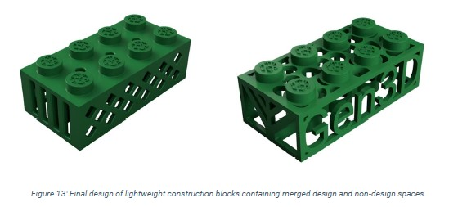
Diseño orientado a la Función
Después de jugar en nuestro espacio de diseño, podemos recombinar nuestro espacio de diseño modificado y las superficies funcionales para crear el diseño de la pieza final, que podemos fabricar mediante impresión 3D.
Nuestra pieza final conserva toda la funcionalidad de la pieza original, pero a través de nuestros cambios en el espacio de diseño podemos hacerla más ligera, estéticamente más agradable, más fuerte o una miríada de otras cosas que elijamos. A continuación puede ver dos ejemplos de diseños alternativos de bloques de Lego.
Notes:
https://gen3d.com/learning/

Slide 18
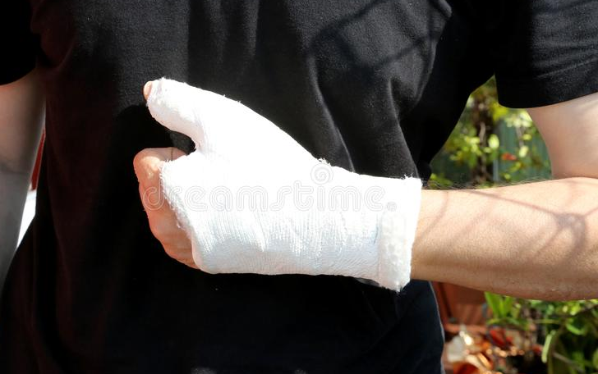
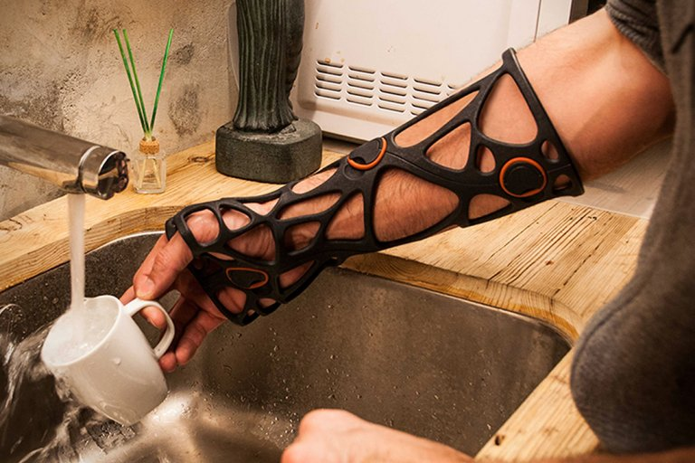
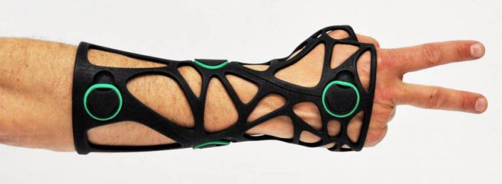
Mejorar la funcionalidad
Al centrarnos en la función, podemos aprovechar el diseño y la libertad de materiales que nos brinda la impresión 3D para mejorar la funcionalidad de nuestros diseños. Comparemos los moldes impresos en 3D con los moldes de yeso tradicionales como ejemplo. Los moldes impresos en 3D son:
Transpirable: menos posibilidades de infecciones de la piel.
Mejora la comodidad: puedes ducharte fácilmente (¡o incluso rascarse si hace demasiado calor!)
¡Más fácil para el médico inspeccionar y monitorear la recuperación, ya que se puede desarmar y armar en segundos!
Permite una recuperación más rápida/disminuye la atrofia muscular: más ligero y permite actividades de recuperación como la natación
Punto extra: ¡Su aspecto es increíble!
Notes:
https://www.dreamstime.com/hand-orthopedic-plaster-cast-hospital-b-fractured-man-s-black-tshirt-background-image123288763
https://activarmor.com/

Slide 19

Piensa en ello…
¿Puedes pensar en una aplicación que se beneficiaría de la impresión 3D en tu línea de trabajo?
Echa un vistazo rápido a su alrededor y encuentra algunos objetos cotidianos, ¿puedes separar sus características en superficies funcionales y espacio de diseño?

Slide 20
02
Panorámica de Material Extrusion
Cadena de procesos, anatomía de una impresión MEX y características, aspectos generales de diseño y consideraciones

Slide 21
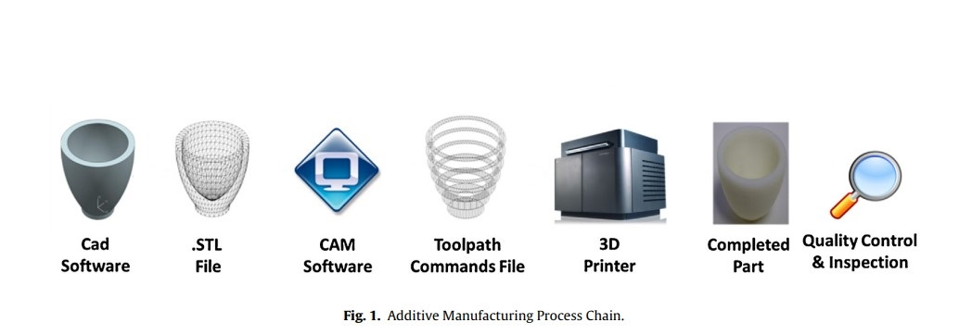
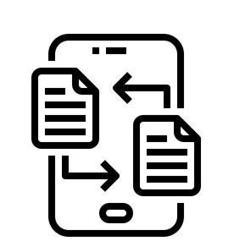
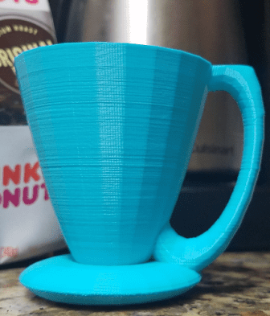

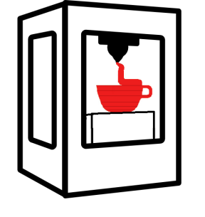
Cadena de proceso MEX
Hagamos un resumen rápido del proceso MEX. Comienza con la creación de un modelo CAD 3D virtual, que se convierte a un formato de archivo de impresión 3D adecuado (como: STL/OBJ/AMF/3MF), luego se inserta en un programa de corte que genera .gcode, que finalmente se transporta en la impresora. La impresora está configurada y puede comenzar la impresión. Después de imprimir nuestra pieza, se aplica un procesamiento posterior y ¡nuestra pieza final está lista!
Uno puede entender fácilmente que el paso más importante de todo el proceso es la etapa de Diseño en la que estamos creando nuestro Modelo 3D. Al diseñar, debemos tener en cuenta todas las siguientes etapas o los errores en la etapa de diseño continuarán con todos los siguientes pasos del proceso.
Modelo 3D/ CAD
Formato de archivo de impresión
Slicing
.gcode
Configuración de la máquina
Control de Calidad
Post Proceso
Impresión
Pieza Final
Notes:
Adapted from: Sturm et al (2017) Cyber-physical vulnerabilities in additive manufacturing systems: A case study attack on the .STL file with human subjects, Journal of Manufacturing Systems, Volume 44, Part 1, https://doi.org/10.1016/j.jmsy.2017.05.007.

Slide 22
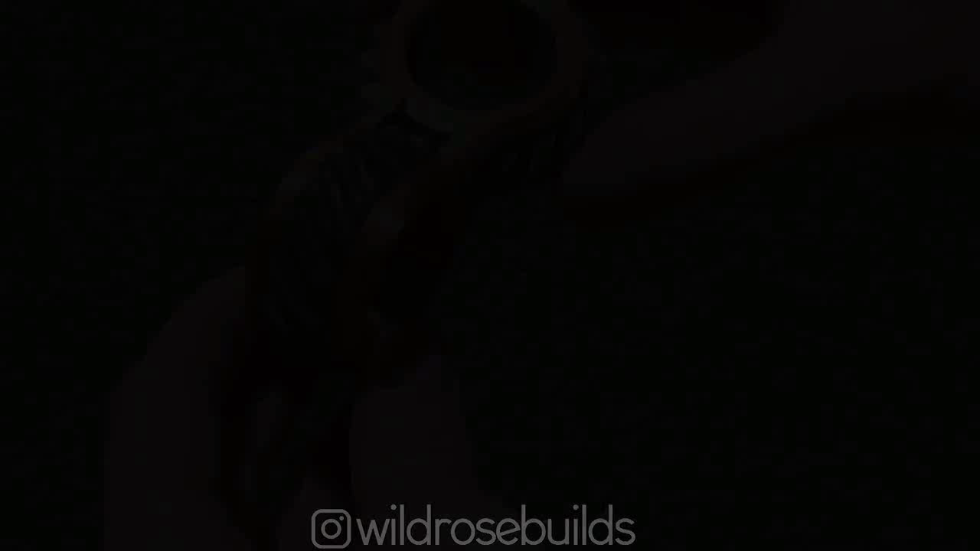
Diseño de impresión MEX
Una pieza impresa MEX consta de una serie de características diferentes, como voladizos, cubiertas, rellenos, soportes y otras que definen su forma y propiedades finales.
Las características anteriores, así como otras consideraciones (como los límites del proceso, fenómenos como la anisotropía y la deformación) deben tenerse en cuenta al diseñar una pieza, si queremos que nuestra impresión tenga éxito.
Por ahora, comencemos visualizando las diferentes características que componen nuestro modelo impreso, antes de seguir analizándolas y aprender a incorporarlas en nuestro pensamiento de diseño.
Notes:
Source: wildrosebuilds on youtube.com/wildrosebuilds

Slide 23
Anatomía de una impresión MEX
Notes:
Source: wildrosebuilds on youtube.com/wildrosebuilds

Slide 24
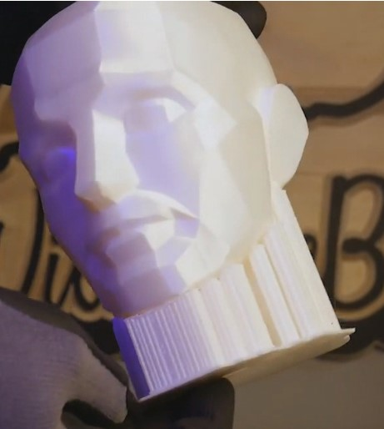
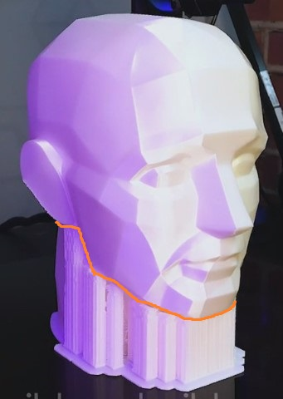
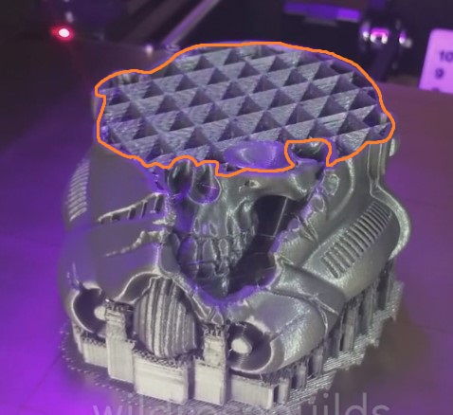
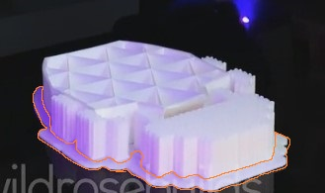
Anatomía de una impresión MEX
Carcasa/Shell
Relleno
Soportes
Plataforma de impresión o “raft”
Voladizos
Notes:
youtube.com/wildrosebuilds

Slide 25
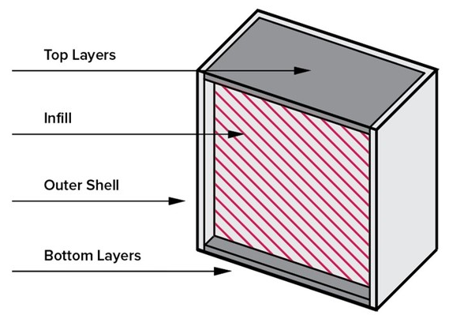
Diseño de impresión MEX
La mayoría de las piezas impresas en 3D no se construyen completamente sólidas, sino que consisten en paredes exteriores sólidas que se rellenan con un relleno de menor densidad.
Una impresión MEX estándar se puede dividir en 4 secciones diferentes:
Carcasas: Las paredes de la impresión que están expuestas al exterior del modelo.
Capas inferiores (un tipo de carcasa/shell): la parte de la impresión que está expuesta al exterior del modelo, frente a la placa de construcción
Capas superiores (un tipo de carcasa/shell): las partes de la impresión que quedan expuestas en el exterior del modelo, mirando hacia arriba, hacia la boquilla.
Relleno: La estructura interna de la impresión.

Slide 26
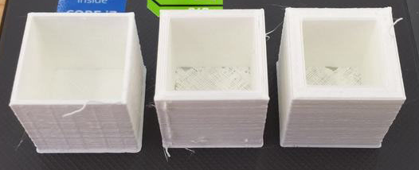
Carcasas/Shells
Shells o carcasas son el número de capas en el exterior de una impresión. Para MEX, son siempre las primeras áreas que se imprimen por capa. Las carcasas normalmente consisten en un número específico de diámetros de boquilla. Siempre es bueno diseñar las carcasas para que sean un múltiplo del diámetro de la boquilla para evitar que se formen vacíos.
Cuanto mayor sea el grosor de la carcasa, mayor será la resistencia de una pieza, pero cualquier aumento en el número de carcasas también aumenta la cantidad de tiempo y material necesarios.
Notes:
http://archive.fabacademy.org/2016/fablabsingapore/students/98/exercise05.html

Slide 27
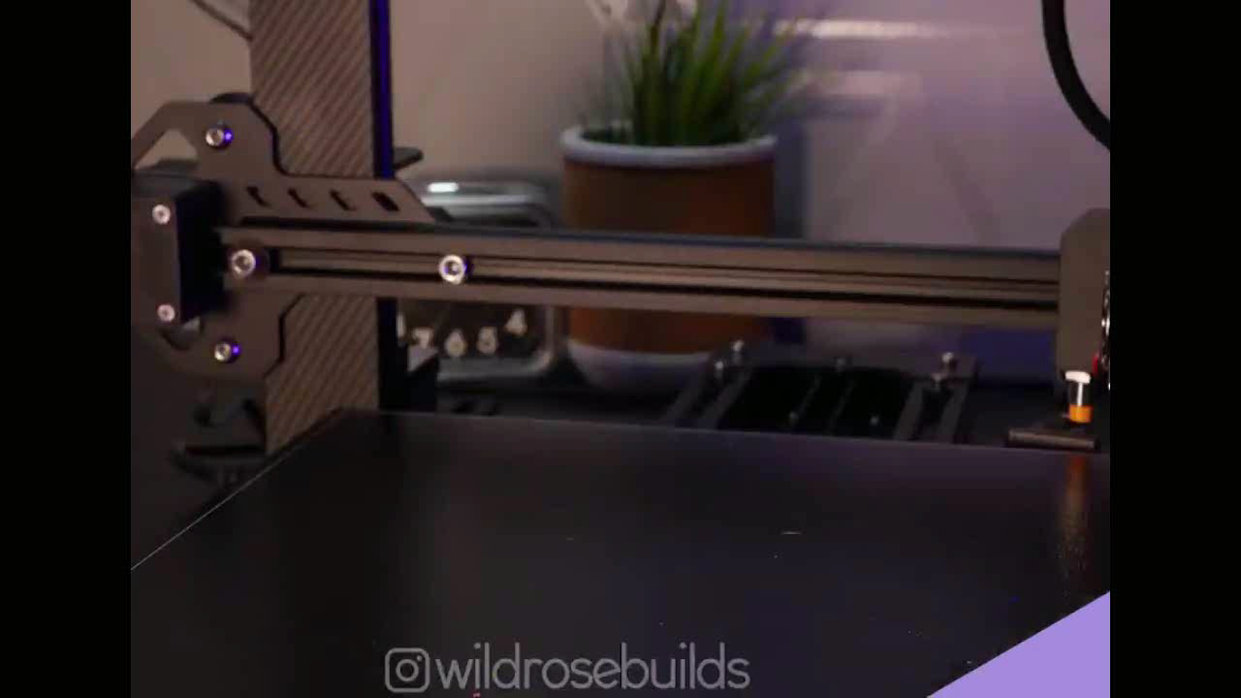
Relleno y vaciado
Como se mencionó anteriormente, la mayoría de las piezas impresas en 3D no se construyen completamente sólidas. Las piezas sólidas tardan más en imprimirse y requieren más material. Las piezas huecas, por otro lado, pueden carecer de la fuerza necesaria.
Por suerte para nosotros, la impresión 3D proporciona una ventaja única, nos permite crear una estructura interna compleja dentro de nuestras piezas y así optimizarla para cada uso.
Podemos hacer que nuestras piezas sean ligeras y resistentes al mismo tiempo, usando material solo donde se necesita.
Los parámetros que definen las características del relleno (y en consecuencia las propiedades de nuestra pieza) son Patrón de relleno y Densidad de relleno.
Notes:
https://www.youtube.com/watch?v=snbaSvYIkdw

Slide 28
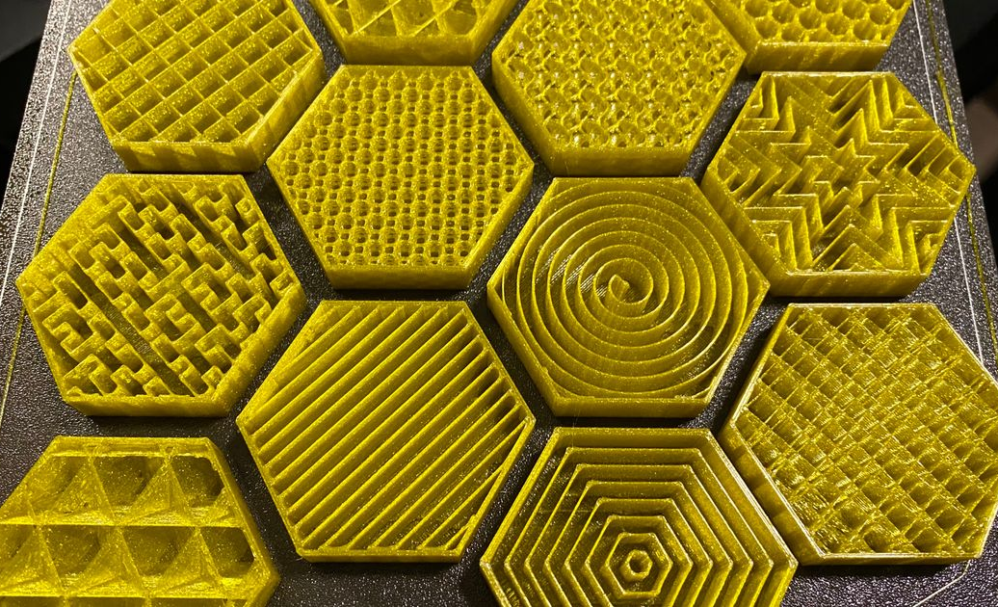
Patrones de relleno
El patrón de relleno es la estructura y la forma del material dentro de la pieza y puede variar desde líneas simples hasta formas geométricas complejas. La elección del patrón de relleno puede afectar la resistencia, el peso, el tiempo de impresión e incluso la flexibilidad de una pieza.
Los cuatro patrones de relleno más comunes son:
Rectangular
Triangular o diagonal
Serpenteante
Panal
mientras que otras opciones comunes incluyen: cuadrícula, trihexágono, cúbica, octeto, giroide, concéntrica y otras.
Nota adicional: algunos patrones de relleno pueden variar ligeramente o tener un nombre diferente en diferentes programas de corte.
Infill Patterns
Notes:
www.prusaprinters.org

Slide 29
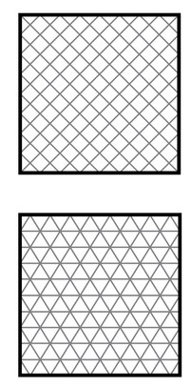
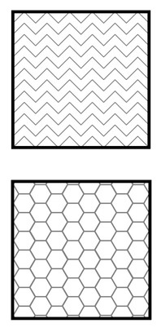
Patrones de relleno más comunes
Rectangular: patrón de relleno más estándar. Utiliza poco material y requiere que la impresora haga la menor cantidad de puentes a través del patrón de relleno, por lo que es muy rápido de imprimir.
Triangular (o diagonal): Proporciona fuerza en 2 dimensiones en la dirección de las paredes. El relleno triangular tarda un poco más en imprimirse en comparación con el rectangular.
Panal: Patrón de relleno bien redondeado y popular. Brinda resistencia en todas las direcciones, al mismo tiempo que se imprime rápidamente y no usa mucho material.
Wiggle o serpenteante: Se utiliza en casos especiales cuando queremos que nuestro modelo sea blando, se tuerza o se comprima. Comúnmente utilizado junto con materiales blandos y gomosos.
Rectangular
Triangular
Panal
Serpenteante
Notes:
https://all3dp.com/2/cura-infill-patterns-all-you-need-to-know/

Slide 30
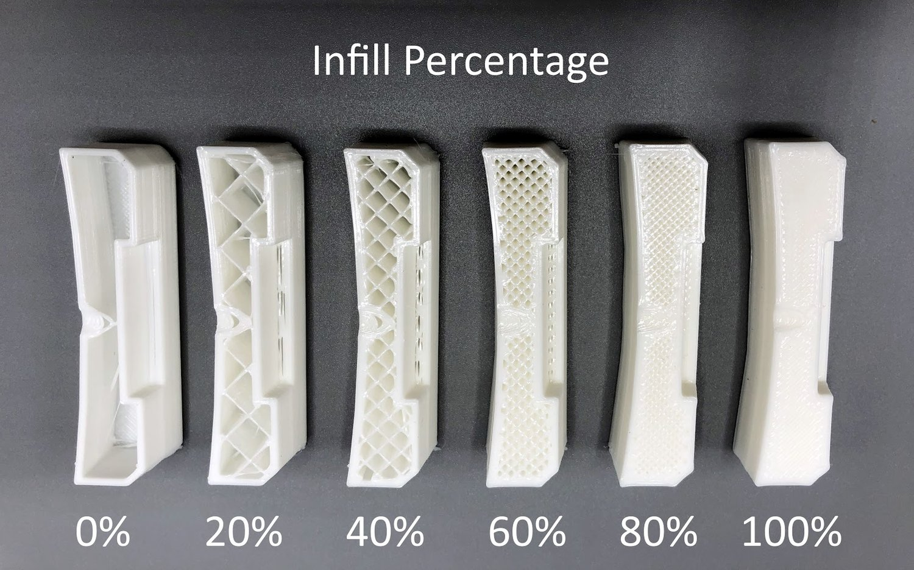
Densidad del relleno
La densidad de relleno es la "plenitud" del interior de una pieza. Por lo general, se define como un porcentaje entre 0 y 100, donde el 0% hace una parte hueca y el 100%, completamente sólida.
El uso de material y el tiempo de impresión están directamente relacionados con el porcentaje de relleno. Una pieza con un 25 % de relleno se imprimirá más rápido y utilizará menos material en comparación con un 50 % de relleno para la misma pieza .En términos de resistencia mecánica, como regla general, el relleno proporciona una mejora nominalmente lineal en la resistencia de la pieza, con una pieza con un 50 % de relleno en comparación con un 25 % que normalmente es un 25 % más fuerte, mientras que un cambio del 50 % al 75 % aumenta la resistencia de la pieza. en alrededor del 10%.
Por encima del 60 %, la rentabilidad de la resistencia frente al uso del material y el tiempo de impresión comienzan a disminuir, y las piezas también tienden a volverse menos flexibles, lo que lleva a la fragilidad.
De 0% a 100% densidad de relleno
Notes:
https://www.3d-pros.com/choosing-infill-for-3d-printed-parts

Slide 31
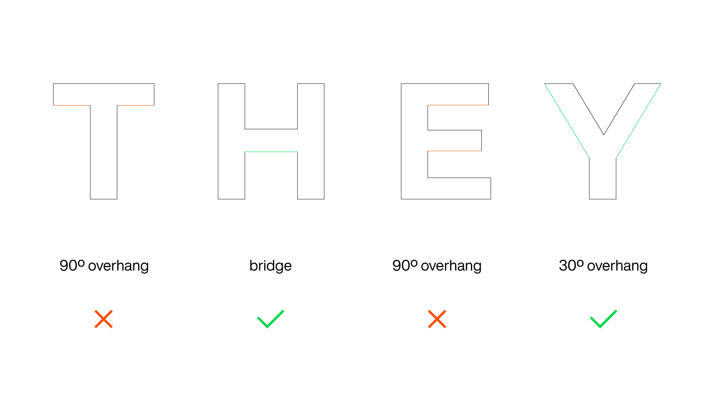
Voladizos
Los voladizos son áreas del modelo que se extienden hacia afuera y más allá de la capa anterior y, por lo tanto, solo están parcialmente soportadas por la capa directamente debajo. Paredes en ángulo o superficies curvas son algunos ejemplos.
Como todos los procesos de impresión 3D, MEX construye la pieza capa por capa y el material no se puede depositar en el aire. ¡Necesita algún material de subrayado para sostenerlo o se doblará y se caerá!
Las letras Y, T y H son algunos buenos ejemplos de geometría sobresaliente.
A medida que la impresión llega a la parte donde se ramifican los brazos de la Y, el cambio es relativamente gradual y algún material puede soportar las siguientes capas, mientras que T y E cambian abruptamente y no tienen material para soportar sus voladizos.
Notes:
https://wikifactory.com/+wikifactory/stories/ultimate-guide-how-to-design-for-3d-printing

Slide 32
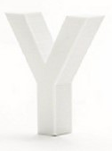
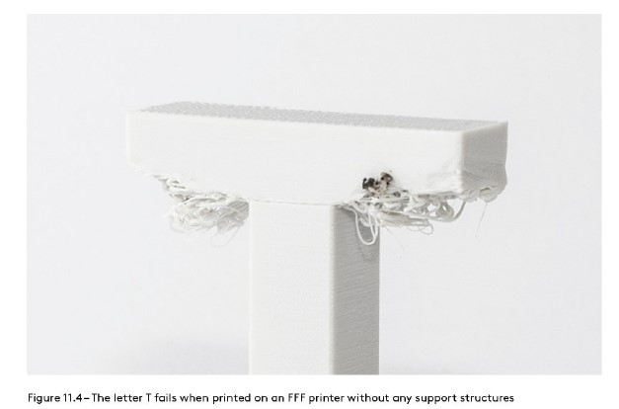
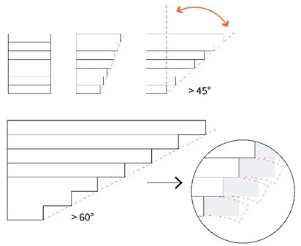
Ángulo de voladizo
Si tratamos de imprimir la letra Y, nuestra impresión debería tener éxito, pero si intentamos lo mismo con la letra T o E, ¡lo que sucederá es que nuestras capas sobresalientes se inclinarán y nuestra impresión fallará!
Por lo tanto, debe haber una conexión entre la inclinación de un voladizo y nuestra capacidad para imprimir.
A medida que aumenta el ángulo de voladizo (el ángulo de inclinación de la pared de impresión desde el eje vertical), la cantidad de soporte de la capa anterior disminuye.
A 45 grados, la capa recién impresa se apoya en el 50 % de la capa anterior. Esto permite el soporte suficiente para que la capa se imprima.
Notes:
https://msd-makerspaces.gitbook.io/next-lab/3d-printing/ultimate-guide/design-guidelines

Slide 33
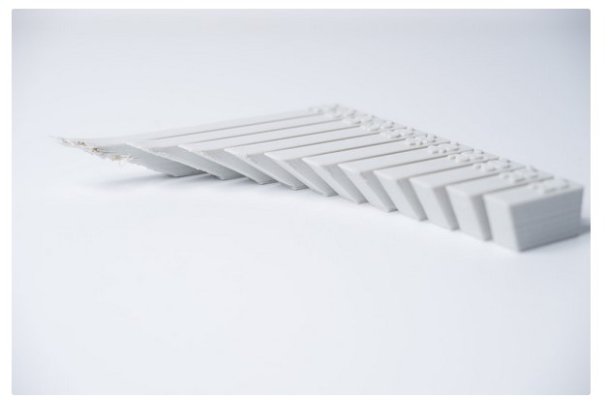
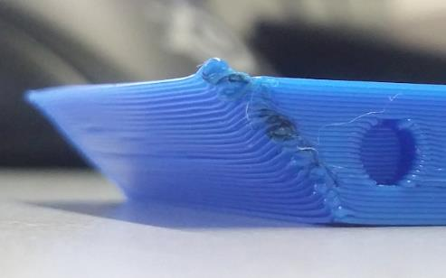
Ángulo de voladizo y calidad de la impresión
Según el material, la altura de la capa y su impresora:
Voladizos de hasta 45°: generalmente se pueden imprimir sin comprometer la calidad.
A 45°: la capa recién impresa apenas tiene suficiente soporte y adherencia para construir.
Por encima de 45°: la capa recién impresa generalmente se inclinará, se abultará hacia abajo y se alejará de la boquilla, lo que resultará en una impresión fallida.
Puedes ver el efecto sobre la calidad de aumentar el ángulo de voladizo en incrementos de 5° (hasta 70°) en la imagen de la derecha.
Otro problema cuando se imprimen voladizos es el rizado (curling). La capa recién impresa se vuelve cada vez más delgada en el borde del voladizo. Esto da como resultado un enfriamiento diferencial, lo que hace que se deforme hacia arriba.
Curling
Notes:
https://msd-makerspaces.gitbook.io/next-lab/3d-printing/troubleshooting,
https://www.hubs.com/

Slide 34
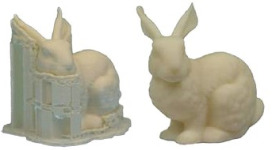
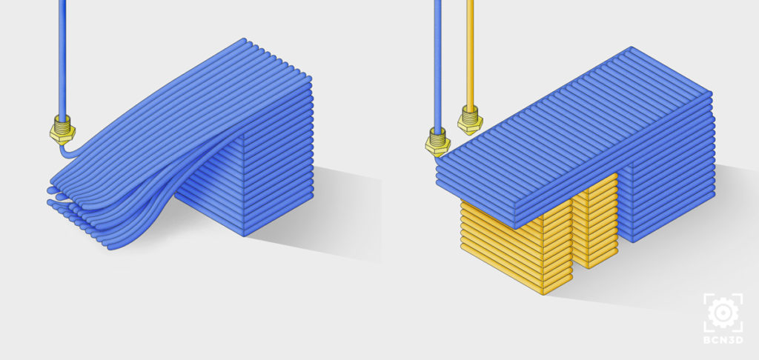
Voladizos y soportes
Entonces, ¿qué sucede cuando necesitamos imprimir piezas que contengan voladizos superiores a 45°? Como no podemos imprimir material en el aire, necesitamos usar algún material de soporte.
El soporte es un material sacrificables (luego se tienen que quitar) que se utilizará para proporcionar anclaje y ayudarnos a construir nuestras geometrías sobresalientes y luego se eliminará de nuestra impresión.
Notes:
https://blogs.library.unt.edu/spark/2021/03/03/support-on-3d-prints,
https://www.hubs.com/knowledge-base/how-design-parts-fdm-3d-printing/

Slide 35
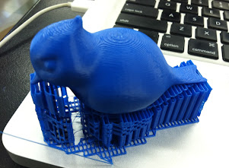
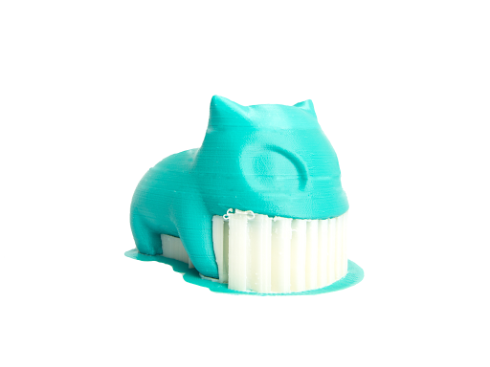
Tipos de soporte
Las estructuras de soporte vienen en diferentes formas, con diferencias tanto en el material utilizado como en la geometría/forma de la estructura de soporte. Los soportes se pueden hacer de:
El mismo polímero que la pieza impresa. El tipo más común en las impresoras MEX de escritorio. En este caso, se utiliza una versión de menor densidad del mismo polímero y la estructura de soporte solo hace contacto puntual con la pieza. A continuación, el soporte se retira por fuerza mecánica.
Soporte de ruptura. Hecho de un polímero más débil que la pieza. También se elimina por fuerza mecánica, pero es relativamente más fácil de eliminar, aunque requiere un segundo cabezal de impresión.
Soluble o Disoluble. Hecho de un material soluble (más comúnmente PVA o HIPS) que se puede eliminar en agua o en un solvente apropiado. También requiere un segundo cabezal de impresión, pero es el más fácil de quitar y tiene un impacto menos negativo en la calidad de la superficie.
Soporte del mismo material
Soporte de ruptura
Soporte soluble
Notes:
http://talesofa3dprinter.blogspot.com
https://all3dp.com
https://www.matterhackers.com

Slide 36

Tipos de soporte
En cuanto a la geometría/forma de la estructura de soporte, los dos tipos más comunes son:
Acordeón: la geometría de soporte más común de las impresoras de cabezal único, llamada así por su forma. Es adecuado para la mayoría de las impresiones debido a su geometría simple y ofrece un buen soporte. La desventaja es que tarda mucho en imprimirse y usa mucho material.
En forma de árbol: esta geometría tiene menos contacto con la impresión, lo que puede resultar en un mejor acabado de la superficie, ya que es más fácil de quitar. Además, es más rápido de imprimir y requiere menos material. La desventaja es que ofrece menos estabilidad y se debe prestar atención adicional o la impresión podría fallar.
El mismo Modelo construido (de izquierda a derecha) con:
acordeón denso,
acordeón escaso y
soporte en forma de árbol
Notes:
https://blogs.solidworks.com

Slide 37


Desventaja de los soportes
Los soportes son vistos como un mal necesario y con razón. Aunque nos permite imprimir características que de otro modo serían imposibles, tienen muchas desventajas:
Efecto perjudicial de la calidad de la superficie donde el soporte toca la pieza. Sobre todo soportes del mismo material. Si se desea una superficie lisa, se requiere un procesamiento posterior.
Cuando los soportes se conectan a elementos pequeños, pueden romperse accidentalmente durante el proceso de extracción del soporte.
Los soportes requieren material, que se desecha y se desperdicia limitando la sostenibilidad del proceso.
Los soportes tardan tanto en imprimirse como en retirarse, lo que aumenta el coste del proceso.
Se requiere acceso para quitar los soportes cuando se quitan mecánicamente, lo que limita la libertad de diseño.
Notes:
www.hubs.com

Slide 38

Bridging
Bridging o puenteo: es la “extrusión horizontal de material que está soportado por estructuras de anclaje en ambos lados”.
Los puentes ocurren con mayor frecuencia en las capas superiores (techo) de partes huecas como orificios horizontales. Un ejemplo de puente ocurre cuando intentamos imprimir una letra H mayúscula de pie.
Los puentes son un caso especial de voladizo, en el sentido de que, si bien tienen un ángulo de voladizo de 90 grados, en determinadas condiciones se pueden imprimir sin soportes.
Regla general: en MEX, los puentes generalmente no requieren soporte si tienen menos de 10 mm de longitud, pero también entran en juego otros parámetros.
Notes:
https://www.shutterstock.com/el/image-illustration/printing-letter-h-under-3d-printer-1709719078

Slide 39


Bridging
Debido a que no hay material subyacente sobre el que construir cuando se unen dos puntos, el material tenderá a combarse y, en casos más extremos, se pueden producir abultamientos u ondulaciones.
Inevitablemente, se producirá una cierta flacidez a medida que el filamento se extruye sobre el aire, por lo que los puentes no pueden tener una precisión dimensional del 100 %.
La calidad de los puentes se ve afectada principalmente por los siguientes factores:
Efecto de aumentar la distancia de brinding o puenteo: a) Con velocidad de impresión y refrigeración no óptimas, b) velocidad de impresión y enfriamiento optimizados
Distancia de puente
Velocidad de impresión
Temperatura de impresión
Cantidad de enfriamiento
Notes:
https://msd-makerspaces.gitbook.io/next-lab/3d-printing/ultimate-guide/design-guidelines

Slide 40


Voladizos y orientación
Algunos diseños pueden contener algunas geometrías complejas, como superficies curvas donde el ángulo de voladizo cambia a lo largo de la superficie como muestra el arco. En tales casos, solo se necesita soporte en áreas donde el ángulo de voladizo supera los 45 grados.
Veamos cómo la orientación de la impresión afecta nuestros voladizos. Al cambiar la orientación de una impresión, también cambiamos qué partes de ella actúan como voladizos. ¡Mira cómo la reorientación de las letras T, H, E e Y de diferentes maneras puede minimizar o incluso eliminar por completo las geometrías y los puentes que sobresalen!
Notes:
https://wikifactory.com/+wikifactory/stories/ultimate-guide-how-to-design-for-3d-printing
https://www.hubs.com/knowledge-base/how-design-parts-fdm-3d-printing/

Slide 41


Orientación de impresión
Una de las consideraciones más importantes en MEX es la orientación de la pieza, ya que puede tener un gran impacto en la precisión, la resistencia, la velocidad de impresión y el acabado superficial de una pieza.
Acabado superficial: las superficies superiores o orientadas hacia arriba tienen la mejor calidad de impresión. Al reorientar nuestra pieza, cambia qué superficies se consideran hacia arriba.
Tiempo de impresión: por lo general, imprimir una pieza alta de pie llevará más tiempo que imprimirla horizontalmente porque disminuye la cantidad total de capas necesarias para construir la pieza y la boquilla se desplaza más rápido en la dirección X-Y.
Resistencia de la pieza: como los MEX son inherentemente anisotrópicos, cambiar la orientación de la impresión cambia el eje de anisotropía y esto afecta en gran medida a la resistencia de la pieza. Para piezas funcionales, tenemos que considerar la dirección de las cargas para que podamos orientar nuestras piezas en consecuencia.
Soportes: la orientación de la pieza determina los voladizos y, por lo tanto, dónde se necesitan estructuras de soporte.
Notes:
https://www.hubs.com/knowledge-base/how-does-part-orientation-affect-3d-print/

Slide 42


Skirts, Rafts & Brims
Skirts (faldas), rafts (balsas) and brims (bordes) son estructuras de soporte que brindan un punto de partida para su impresión y ayudan con varios problemas del proceso de impresión
Skirts: son las primeras hebras de filamento que se aplican a la placa de construcción como un contorno alrededor del perímetro de la pieza.
Skirts tienen un propósito útil porque ayudan a preparar la extrusora y a establecer un flujo de filamento suave y constante.
Además, la observación de la falda proporciona una indicación rápida de si la impresión se realizará correctamente, ya que le permite detectar y ajustar cualquier problema de nivelación o adhesión antes de que el modelo real comience a imprimirse.
Notes:
www.all3dp.com

Slide 43

Rafts
Un raft o balsa es una red horizontal de filamento que se encuentra debajo de tu pieza y es un poco más ancha que la del objeto impreso. Tu pieza impresa en 3D se imprimirá encima de esta balsa, en lugar de directamente en la superficie de la plataforma de construcción. Después de la impresión, la balsa en la mayoría de los casos se separa fácilmente manualmente de la pieza impresa gracias a una textura que debilita el contacto entre las dos piezas.
Las balsas se utilizan para:
Lograr una mejor adhesión a la cama, al crear una base sólida sobre la cual construir nuestra pieza
Evitar que la impresión se deforme (especialmente importante con materiales de alta contracción como el ABS)
Estabilizar modelos con huellas pequeñas, cuando una pequeña superficie toca la cama en proporción al modelo (como el cohete que se muestra arriba).
Estabilización de otras estructuras de apoyo.
Notes:
www.all3DP.com

Slide 44

Brims
Un brim o borde es un tipo especial de balsa que solo se adhiere a los bordes exteriores de la impresión y no completamente debajo. También puede pensarse como un tipo de falda que toca los bordes de la impresión. El borde está impreso con una serie de contornos para crear un gran anillo alrededor de la parte, similar al ala de un sombrero.
Los bordes se utilizan por las mismas razones que las balsas, en particular para mejorar la adhesión a la cama, minimizar la deformación o warping y soportar otras estructuras de soporte.
Los bordes o brims pueden ser preferibles a las balsas o rafts ya que:
normalmente se puede imprimir mucho más rápido
usan menos filamento
son más fáciles de eliminar.
Notes:
www.all3dp.com

Slide 45

Resolución de impresión
Las impresoras MEX 3D tienen dos tipos diferentes de resoluciones:
X-Y: resolución horizontal (en los planos izquierda-derecha, adelante-atrás, X-Y)
Z: resolución de altura (en el plano arriba/abajo o Z)
En un nivel fundamental, el diámetro de la boquilla y la altura de la capa definen la resolución general de una pieza impresa MEX, pero profundicemos en más detalles.
La resolución X-Y (resolución horizontal o tamaño mínimo de característica) es el movimiento más pequeño (en el plano horizontal) realizado por el cabezal de impresión dentro de una capa determinada.
La resolución X-Y es un factor de
el tamaño de la boquilla
la precisión de los movimientos del extrusor en los ejes X e Y.
Notes:
https://wikifactory.com/+wikifactory/stories/ultimate-guide-how-to-design-for-3d-printing

Slide 46


Resolución Z/Altura de capa
La resolución Z está determinada por el grosor de cada capa, también conocido como altura de capa. La altura de la capa es extremadamente importante porque afecta en gran medida la apariencia visual y la resistencia de una pieza, así como el tiempo de impresión.
Apariencia visual: cuando una pieza se imprime con una altura de capa más pequeña, tendrá una superficie más suave y podrá producir detalles más finos con mayor precisión. Esto es extremadamente importante para las superficies curvas o en ángulo, ya que serán las más afectadas. Si la altura de la capa es demasiado grande, se hace visible algo llamado efecto de escalera.
0.05mm,0.2mm, 0.3mm comparación de altura de capa
Efecto de escalera
Notes:
https://wikifactory.com/+wikifactory/stories/ultimate-guide-how-to-design-for-3d-printing
https://all3dp.com/2/3d-printer-layer-height-how-much-does-it-matter/

Slide 47

Resolución Z/Altura de capa
Tiempo de impresión: alturas de capa más gruesas significará que las piezas se imprimen más rápido, pero las capas pueden ser visibles en la superficie y la precisión podría no ser tan alta. Esta relación entre el tiempo de construcción y la altura de la capa es lineal. Por ejemplo, una impresión que produce una pieza con una altura de capa de 0,05 mm tardará el doble en imprimirse que una pieza con una capa de 0,1 mm de micras.
Resistencia de la pieza: las piezas impresas con mayor altura de capa tienen mejor resistencia mecánica, porque la unión entre capas es más débil que la unión en el plano XY. Por ejemplo, el PLA con una altura de capa de 0,3 mm tiene aproximadamente un 20 % más de resistencia que las piezas impresas a 0,1 mm.
Notes:
https://playdoughtherapy.typepad.com/.a/6a014e86624aca970d01676944419d970b-popup

Slide 48

Anisotropía
Las piezas MEX son anisotrópicas, lo que significa que tienen propiedades mecánicas variables en diferentes direcciones similares a las de la madera. Al cortar madera, es mucho más fácil partirla en la dirección de la veta, en lugar de cortarla perpendicularmente.
Las piezas MEX debido a la debilidad en la fusión entre capas, el eje Z de la capa perpendicular tendrá menos resistencia a la tracción que los ejes X e Y de la capa.
Para las piezas funcionales, es importante comprender la orientación de la impresión para garantizar que el comportamiento anisotrópico de la pieza no afecte negativamente al rendimiento.
Carga perpendicular a las capas- la pieza es más débil
Carga paralela a las capas- la pieza es más fuerte
Carga perpendicular a las capas- la pieza es más fuerte
Carga paralela a las capas- la pieza es más débil
Notes:
https://ultimaker.com/learn/design-for-fff-3d-printing

Slide 49


Adhesion de capa
A medida que se extruye el filamento, debe unirse y solidificarse con las capas previamente impresas para formar una parte sólida y cohesiva. Para conseguirlo, se presiona el filamento contra las capas anteriores. El material extruido en caliente vuelve a calentar y vuelve a fundir las capas previamente impresas. La fuerza hacia abajo y la refundición parcial del material subyacente permite la unión de la nueva capa con la capa previamente impresa. Esto también significa que el filamento se deposita en forma ovalada en lugar de circular.
  Dado que las capas están impresas como un óvalo, las juntas entre cada capa son en realidad pequeños valles. Esto crea una concentración de tensión en la que se puede formar una grieta cuando se somete a una carga y conduce al comportamiento anisotrópico inherente y al acabado superficial más rugoso de las piezas impresas con MEX, así como a la apariencia en capas.

Slide 50

Contracción & Deformación
Al imprimir en 3D, los materiales utilizados sufren un cambio físico: se funden en líquido para que puedan depositarse, luego se enfrían y finalmente se solidifican.
Los termoplásticos se encogen a medida que se enfrían y cuanto mayor es la temperatura de impresión, más se encogen (por ejemplo, el ABS se encoge alrededor del 1 %, mientras que el PLA alrededor del 0,25 %).
La contracción suele ser bastante uniforme, especialmente en el plano x-y, y se puede mitigar fácilmente con algo de calibración y escalado.
Cuando las impresiones se enfrían, se produce una contracción debido al encogimiento y esta contracción provoca tensión a lo largo de las superficies laterales del objeto. Cuanto más rápida sea la velocidad de enfriamiento, mayor será el estrés causado.
Borde deformado y agrietado en una impresión
Notes:
https://3dprinting.com/tips-tricks/how-to-prevent-warping/

Slide 51

Warping o deformación
La velocidad de enfriamiento generalmente no es uniforme: a medida que depositamos nuevas capas de material, las capas nuevas y más calientes tiran de las capas subyacentes. Además, las masas grandes tienden a enfriarse más lentamente que las piezas pequeñas.
Este enfriamiento desigual puede causar un fenómeno conocido como deformación o warping: la flexión no deseada de piezas de nuestra impresión.
En algunos casos, las esquinas de la impresión (donde la tensión es mayor) podrían incluso levantarse y desprenderse de la placa de construcción, arruinando nuestra impresión. En algunos casos más extremos, ¡las piezas incluso podrían romperse!
A medida que las capas recién depositadas se enfrían, se encogen y tiran de la capa subyacente hacia arriba, lo que provoca la deformación o warping.
Afortunadamente para nosotros, existen muchos métodos diferentes para lidiar con la deformación o warping: a través del diseño, los parámetros de impresión, el uso de camas calientes, etc.
Notes:
https://all3dp.com/2/3d-print-warping-what-it-is-how-to-fix-it/

Slide 52

Warping ilustrado
Notes:
Source: https://www.youtube.com/watch?v=HNAtHl6kB7Y

Slide 53
Mitigar la deformación
Como mencionamos, las áreas más propensas a un enfriamiento desigual y esta deformación son:
la interrelación entre la cama de impresión y nuestra pieza
donde las masas grandes (áreas gruesas de una pieza) están conectadas a características delgadas.
Guía de diseño:
Garantizar un espesor de pared uniforme en toda nuestra pieza minimizará las interrelaciones entre las características delgadas y gruesas de nuestra pieza.
Las esquinas se pueden redondear para ayudar con la concentración de la tensión.
Deben evitarse las superficies planas grandes o las paredes altas y delgadas; de lo contrario, agregar nervaduras de soporte puede ayudar con la deformación.
Cuando no se pueden evitar las características de diseño anteriores, el uso de características de soporte adicionales como bordes o balsas puede ayudar especialmente en la interrelación entre la cama de impresión y nuestra pieza, ya que aumenta el área de contacto entre la pieza y la cama de impresión y ayuda a anclar la pieza.

Slide 54
Mitigar la deformación
Control de la temperatura:
Otra forma de contrarrestar la deformación es imprimir piezas en un entorno de construcción con temperatura controlada, como un recinto que evita la circulación de aire y aumenta la temperatura ambiente para reducir el tiempo de enfriamiento o mediante el uso de una cama caliente.
Reducir la velocidad de impresión y al mismo tiempo bajar la temperatura de la boquilla también puede ayudar.
Otra forma de mejorar la adherencia de la cama y así evitar deformaciones en las primeras capas críticas, es utilizando materiales para cubrir la cama y adhesivos como laca para el cabello y cola de PVA, que sean compatibles con el material que estamos imprimiendo.
Finalmente, reemplazar nuestra cama de impresión con superficies de impresión especiales hechas de vidrio, materiales flexibles, láminas de polipropileno y otros también puede ayudar con la adhesión de la cama.

Slide 55
Mitigar la deformación. Caso de estudio
A continuación, podemos ver algunos enfoques de diseño diferentes para mitigar la deformación en una pieza grande.
Se agregaron características de soporte adicionales (“mouse ears”) para mantener los extremos hacia abajo.
Se rediseñó la viga y se eliminaron grandes masas del centro de la pieza para reducir las tensiones de alabeo.
La viga se rediseñó para que se estrechara hacia los bordes, lo que redujo en gran medida el momento de elevación de la tensión interna.
Notes:
The Zombie Apocalypse Guide to 3D Printing

Slide 56
Piensa sobre esto…
Nombra los patrones de relleno:
Respuesta: Triangular, Rectangular, Wiggle o Serpenteante, Panal

Slide 57
03
Diseño para MEX
Principios de Diseño, Lineamientos, Estrategias y Técnicas de Optimización Específicos para el proceso de diseño de MEX.

Slide 58
Diseño para MEX
Diseño para MEX es la metodología de diseño que aprovecha las capacidades únicas de la impresión 3D de MEX, al tiempo que se adhiere a las limitaciones específicas del proceso, con el objetivo de minimizar el tiempo de impresión, el costo, el riesgo de fallo y maximizar la funcionalidad y calidad de la pieza, para los requisitos específicos de la misma.
Requerimientos de pieza
Limitaciones de proceso
Capacidades
Esta metodología destaca el requisito de ampliar los límites de la tecnología para lograr piezas de mayor rendimiento y, al mismo tiempo, garantizar que se mitiguen los riesgos de error. La metodología DfMEX (Design for Material Extrusion) se da en un ciclo de retroalimentación que incluye no solo el proceso de extrusión de material específico, sino también las restricciones del material, los parámetros de la máquina, las necesidades de postproceso y las propiedades esenciales y la función de una pieza.
Necesidades de post proceso
Restricciones de material
DfMEX
Parámetros de máquina

Slide 59

Requerimientos de pieza
Entorno operativo
¿Exposición a la luz solar, altas temperaturas?
¿Contacto con productos químicos?
Fuerza
¿Sujeto a cargas?
¿Desgaste por uso?
¿Es el fracaso crítico?
Precisión
¿Dimensiones mínimas de las características?
¿Pieza de ensamblaje?
Ensamblaje
¿Una o muchas piezas?
¿El tamaño de la pieza es mayor que el volumen de construcción?
¿Se necesitan otras herramientas?
Requerimientos de pieza final
Postproceso
¿Accesible para el procesamiento posterior? ¿Qué método de postproceso se requiere?
Estética
¿Pieza visible?
¿La calidad de la superficie es importante?
¿Se pintará/recubrirá la pieza?
Notes:
https://interestingengineering.com/17-cool-and-useful-things-to-3d-print-around-your-home

Slide 60


Accuracy & Min. Feature Size
Precisión/tolerancia dimensional: ±0,5 % (con un límite inferior de 0,5 mm)
La tolerancia de la pieza para grandes dimensiones suele estar restringida por la contracción del material durante el proceso de enfriamiento.
La tolerancia de la pieza para dimensiones pequeñas generalmente se ve afectada por las vibraciones de la máquina, el control de flujo en la boquilla y es de ±0,5 mm.
Tamaño mínimo: 2 mm
La característica imprimible más pequeña de un modelo 3D está determinada por el diámetro de la boquilla y los motores que utiliza la impresora 3D.Debido a la forma cilíndrica del material extruido, la característica mínima puede ser un cilindro.
En cuanto a la característica mínima a lo largo de la altura de la pieza, se determina a partir de la altura de la capa más baja.
Notes:
Source: https://support.xometry.com/hc/en-us/articles/217723698-What-is-the-smallest-feature-that-you-can-print-

Slide 61


Texto, Detalles en relieve y grabados
Para detalles en relieve y grabados, se recomiendan anchos de al menos tres veces el tamaño de la boquilla a un mínimo de profundidad igual al tamaño de la boquilla.
En cuanto al texto, no todas las fuentes y tamaños serán legibles, especialmente si son de tamaño pequeño.
Cambia el tamaño del texto para que todos los trazos tengan un grosor de al menos 0,8 mm.
Usa fuentes sans serif como Arial, Montserrat o Helvetica ya que los trazos tienen un grosor constante.
Puedes repujar o grabar el texto, pero la profundidad recomendada es la misma: 0,4 mm o el diámetro de la boquilla.
Notes:
https://wikifactory.com/+wikifactory/stories/ultimate-guide-how-to-design-for-3d-printing

Slide 62



Consideración de diseño: Espesor de la pared
Espesor mínimo de la pared: al menos 2 veces el diámetro de la boquilla (por lo tanto, para una boquilla de 0,4 mm de diámetro, el espesor mínimo de la pared es de 0,8 mm)
Consideraciones adicionales de diseño:
Filetes y chaflanes. Es aconsejable añadir filetes o chaflanes a la base para aumentar la sección y reducir la concentración de tensiones.
Costillas: las paredes grandes y delgadas pueden ser propensas a deformarse, agregar nervaduras o aumentar el grosor
Cuando se desee impermeabilidad, use 3-4 capas (carcasas) tanto en las "capas sólidas" (superficies superior e inferior) como en los "perímetros" (grosor de la pared)
Notes:
https://wikifactory.com/+wikifactory/stories/ultimate-guide-how-to-design-for-3d-printing

Slide 63


Consideraciones de relleno
Configuraciones recomendadas
La mayoría de las impresiones estándar: 15 - 50 %, siendo el 20 % el más común
Impresiones funcionales: cuando se requiere un poco de fuerza extra 50-80%
Prototipos rápidos, impresiones no funcionales: 0-20 %
Caso especial: Funciones extendidas/sobresalientes
En lugares donde se necesita fuerza adicional, p. ej. en las áreas con mayor concentración de tensión y puntos débiles, como los ajustes a presión, elige un relleno de muy alta densidad (hasta el 100 %) para evitar fallos potenciales. Luego, se puede imprimir rápidamente un relleno de menor densidad en otros lugares, donde la resistencia o la rigidez no son críticas.
Notes:
https://www.rapiddirect.com/blog/snap-fit-design/
http://www.thingiverse.com/thing:59332

Slide 64

Consideraciones especiales de relleno
Atornillado, roscado o empernado
A menudo, una pieza se va a perforar o atornillar para unirla a otra superficie. En este caso, el porcentaje de relleno es muy importante para el éxito de la conexión.
Soluciones:
Aumenta el porcentaje de relleno en el área alrededor del tornillo al menos al 50 % o más.
Alternativamente, aumenta las capas de la capa exterior para mejorar el anclaje.
Notes:
https://wikifactory.com/+wikifactory/stories/ultimate-guide-how-to-design-for-3d-printing

Slide 65



Guía de diseño:
Voladizos & Soportes
Trata de usar características de soporte propio y evita voladizos de más de 45º en su diseño cuando sea posible
Orienta tu pieza para minimizar los voladizos/uso de soporte
Para los voladizos restantes, use soportes cuando el ángulo de voladizo supere los 45º
En el caso de geometrías huecas intrincadas con cavidades internas, usa características autoportantes o soporte soluble
Notes:
Source: https://ultimaker.com/materials/pva
all3dp.com

Slide 66

Guía de diseño: Bridging
Para minimizar el combado podemos:
Reducir la distancia del puente (si nuestro diseño lo permite)
Utilizar material de soporte (para puentes de más de 10 mm)
Disminuir la temperatura de impresión (el material es menos líquido y no se adhiere tan fácilmente, pero no te excedas o puedes provocar una subextrusión)
Aumentar la velocidad de enfriamiento (cuanto más enfriamiento, más rápido se endurece el material)
Bajar un poco la velocidad de impresión (demasiado rápido y el material no se adherirá correctamente al pilar, demasiado bajo y el material no llegará a tiempo al segundo pilar)
<10 mm
    Max Distancia de Bridging: la distancia horizontal máxima que se puede imprimir sin necesidad de estructuras de soporte.
    Sin soporte: <10 mm de longitud
    Combado apenas visible: <5 mm de longitud
Notes:
https://www.hydraresearch3d.com/design-rules

Slide 67

Huecos
Los huecos pueden ser un problema desafiante en la impresión 3D y su orientación juega un papel muy importante en la calidad y la redondez de la pieza final.
Los agujeros horizontales sufren tanto el efecto de escalón como el combado, lo que hace que los agujeros sean ligeramente elípticos. Además, a menudo requieren soportes, que también son difíciles de quitar, especialmente en el caso de agujeros ciegos.
Los agujeros verticales pueden verse afectados por la precisión, ya que a menudo se imprimen con un tamaño más pequeño, pero en general, los orificios verticales se imprimen más fácilmente y con mejor calidad, por lo que son preferibles.
Notes:
www.hubs.com

Slide 68

Agujeros Verticales
Veamos por qué los agujeros del eje vertical tienden a imprimirse por debajo del tamaño.
A medida que la boquilla imprime el perímetro de un orificio del eje vertical, comprime la capa recién impresa sobre las capas de construcción existentes para ayudar a mejorar la adhesión.
Esa fuerza de compresión deforma la forma de la capa redonda extruida de un círculo a una forma más ancha y plana y, por lo tanto, el diámetro real del orificio se vuelve más pequeño.
La medida de tamaño inferior depende de nuestra impresora, el software de corte, el tamaño del orificio y el material.
Fuerza aplicada por la boquilla para comprimir las capas para mejorar la adhesión
Diámetro del slicer
Diámetro actual
Algunas rebanadoras/slicers tienen en cuenta y ajustan automáticamente el tamaño inferior o podemos modificar ligeramente nuestro diseño para compensar.
Notes:
Source: www.hubs.com

Slide 69


Agujeros Horizontales
Dependiendo del tamaño de los agujeros, a menudo se requerirá material de soporte, o la parte superior del conjunto comenzará a combarse o tendrá un acabado superficial deficiente.
Además, se verá algún efecto de escalón en la curva del conjunto, lo que limitará nuestra elección de la altura de la capa de impresión.
Finalmente, la extracción de soportes en agujeros de eje horizontal a menudo puede ser difícil, especialmente en el caso de agujeros ciegos o canales largos.
Material de soporte
Cuando no podemos evitar los agujeros horizontales y especialmente cuando hacemos canales largos o perforaciones, se prefieren las geometrías autosoportadas como diamantes, óvalos, formas de lágrima, etc. para minimizar el uso de soporte.
Notes:
https://www.slideshare.net/ErinKomi/component-design-for-metal-am
www.hubs.com

Slide 70


Guía de diseño: Huecos
Agujeros del eje vertical:
Modificar el diseño para compensar el tamaño insuficiente
Si el diámetro del orificio es crítico, imprímelo por debajo del tamaño y luego taladra hasta el diámetro correcto
Agujeros del eje horizontal:
Intenta evitarlos reorientando la pieza.
Si no, trata de usar formas autoportantes como diamante, lágrima, óvalo en su lugar.
Si el diámetro es importante, usa una forma de diamante de tamaño inferior y taladra más tarde.
Múltiples agujeros en diferentes direcciones:
Agujero en el eje horizontal
Agujero en el eje vertical
Material de soporte
Reorienta para que la mayoría de los agujeros sean ejes verticales
Prioriza agujeros ciegos
Luego, de menor a mayor
Considera dividir la pieza si aún es demasiado compleja
Notes:
www.hubs.com
www.Gen3D.com

Slide 71


Pasadores y protuberancias
Los pasadores y protuberancias verticales son características funcionales que se utilizan a menudo en el montaje y la alineación de piezas impresas.
Los pasadores más grandes de más de 5 mm de diámetro normalmente se imprimen con perímetro y relleno y están fuertemente conectados con el resto de la impresión.
Los medianos entre 3 mm y 5 mm están hechos solo de impresiones perimetrales sin relleno, lo que da como resultado una conexión débil y son susceptibles de romperse.
Es muy probable que los de menos de 3 mm no puedan imprimirse en absoluto y se deformarán a medida que el material se extruye más rápido de lo que puede enfriarse y solidificarse.
Impresión de pasadores verticales con diámetro decreciente (de 25 a 5 mm)
Notes:
https://www.fictiv.com/articles/too-tight-or-perfect-fit-when-to-use-press-fits-in-your-assemblies,
www.hubs.com

Slide 72

Guía de diseño: Pasadores y protuberancias
La calibración correcta de la impresora (altura de capa óptima, velocidad de impresión, temperatura de la boquilla, etc.) puede reducir la probabilidad de fallas en los salientes pequeños.
Trata de usar pasadores de >5 mm si es posible.
Diámetro mínimo del pasador: 3-4 mm para pasadores cortos
Los más largos deben ser más gruesos> 5 mm
Para todos los de menos de <5 mm de diámetro, agregue un pequeño filete en la base.
Si el funcionamiento es crítico, imprime un orificio en la ubicación del pasador, taladra el orificio del tamaño correcto e inserta un pasador comercial.
Nota adicional: Cualquier otra sección similarmente pequeña de las piezas puede no ser imprimible o romperse durante la vida útil de la pieza. Diseña la pieza para que estas pequeñas características y secciones no soporten grandes cargas.
Notes:
www.hubs3d.com

Slide 73


Enclavamiento & Partes móviles
Para las piezas entrelazadas, debes dejar una distancia de 0,3 mm entre las piezas para facilitar el montaje. El espacio libre recomendado depende del tipo de impresora 3D y de lo bien calibrada que esté, aunque una distancia de 0,3 mm se considera lo suficientemente segura.
Existen reglas similares para el espacio libre entre partes móviles con soportes separables. Un valor recomendado es al menos 0,5 mm de distancia entre las piezas.
Piezas entrelazadas
Espacio libre mínimo de piezas móviles
Espesor de capa | Horizontal (h) | Vertical (v)
0.18 mm | 0.36 mm | Acceso adecuado para facilitar la retirada del soporte.
0.25 mm | 0.50 mm
Notes:
https://wikifactory.com/+wikifactory/stories/ultimate-guide-how-to-design-for-3d-printing

Slide 74





Determinación de límites de diseño
Las impresiones comparativas son modelos diseñados para probar las capacidades de nuestra impresora, los límites del material, optimizar los parámetros del proceso de impresión y determinar los límites de nuestro proceso de diseño.
Vienen en muchas formas para probar diferentes atributos de aspecto como precisión dimensional, acabado superficial, extrusión, voladizos y muchos más. Se pueden utilizar para comprobar aspectos individuales o muchos de ellos al mismo tiempo. Aquí hay unos ejemplos.
Todo en uno
Torre de temperatura
Escala/tolerancia
Rasgos mínimos
Voladizos
Notes:
https://all3dp.com/2/best-3d-printer-test-print-3d-models/

Slide 75









Benchmarking - #3DBenchy
Uno de los objetos de evaluación comparativa o benchmarking más populares para las impresoras MEX es este pequeño bote llamado 3DBenchy. Permite probar todas las características importantes, mientras que la impresión final es un poco más agradable que la mayoría de las otras pruebas.
Superficies curvas
Simetría
Caras horizontales
Voladizos
Detalles superficiales
Detalles de la
primera capa
Agujeros
Formas cilíndricas
Notes:
https://www.3dbenchy.com/

Slide 76
Piensa sobre esto…
Indica si las siguientes oraciones son verdaderas o falsas:
Los voladizos de menos de 45º requieren soportes
El grosor mínimo de la pared puede ser menor que el tamaño de la boquilla
La redondez de los agujeros verticales es mejor que la de los agujeros horizontales
Respuestas(s): a) Falsa, b) Falsa, c) Verdadera

Slide 77
Específicas Estrategias de Diseño
Diseño para (Df): Minimizar el postproceso, Minimizar los soportes, Reducción de peso, Aumentar la resistencia, Mejorar la calidad y el acabado de la superficie, Minimizar el tiempo de impresión, Ensamblaje

Slide 78


Df: Reducción de peso
En la impresión 3D, cualquier material adicional en el diseño corresponde a tiempo adicional de impresión y, por lo tanto, a costos, mientras que, desde una perspectiva de ingeniería, las grandes masas de material rara vez agregan valor. Por lo tanto, es de gran importancia minimizar el uso de material en nuestras piezas aligerándolas.
Afortunadamente para nosotros, la impresión 3D nos permite utilizar diseños de fabricación con piezas internas huecas o semihuecas, recortes complejos o incluso estructuras de celosía como el portalápices que se muestra aquí.
Por último, las técnicas de optimización, como la optimización topológica y el diseño generativo, son una excelente combinación con las tecnologías de impresión 3D, lo que amplía aún más los límites.
Notes:
https://apiumtec.com/en/3-additive-manufacturing-applications-to-benefit-from-high-performance-polymers
https://satori-tech.io/blog/how-to-use-a-desktop-3d-printer-to-redesign-everyday-items

Slide 79

Optimización topológica
Optimización de topología: un enfoque matemático que optimiza la distribución de materiales dentro de un espacio de diseño definido por el usuario (topología), para un conjunto determinado de cargas, restricciones y condiciones de contorno, puesto que el resultado cumple con un conjunto prescrito de objetivos de rendimiento (optimización). Esto generalmente se centra en minimizar la masa de una pieza mientras se mantiene su integridad estructural.
OT existe desde hace 20 años y está ampliamente disponible en la mayoría de las herramientas de software CAD.
Antes de la impresión 3D, la mayoría de los diseños de OT no eran factibles de fabricar debido a su complejidad y se descartaban o necesitaban una remodelación significativa, por lo que su potencial seguía sin desarrollarse.
Notes:
https://ntopology.com/blog/2019/04/25/topology-optimization-in-a-world-of-fields-and-implicit-geometry/

Slide 80

Análisis de Elementos Finitos (FEA)
El análisis de elementos finitos (FEA, por sus siglas en inglés) es el proceso de simulación del comportamiento de una pieza o ensamblaje en condiciones determinadas para que pueda evaluarse mediante el método de elementos finitos (FEM, por sus siglas en inglés). FEM sirve como base para la optimización de topología (OT).Los ingenieros utilizan FEA para ayudar a simular fenómenos físicos y, por lo tanto, reducir la necesidad de prototipos físicos, al tiempo que permiten la optimización de componentes como parte del proceso de diseño de un proyecto.
Análisis FEA de una hebilla de cinturón
Las simulaciones utilizadas en FEA se crean utilizando una malla de millones de elementos más pequeños que se combinan para crear la forma de la pieza que se está evaluando. Cada uno de estos pequeños elementos se somete a cálculos y estos refinamientos de malla se combinan para producir el resultado final en toda la pieza.
Notes:
https://www.twi-global.com/technical-knowledge/faqs/finite-element-analysis
https://interestingengineering.com/what-is-finite-element-analysis-and-how-does-it-work

Slide 81

Optimización topológica
Pasos del proceso de diseño de optimización de topología:
Preparación: La entrada al software de optimización topológica sería el modelo CAD 3D inicial de la pieza.
Definición de los parámetros de simulación: se determinan las cargas y ubicaciones aplicadas, así como las fijaciones y las restricciones diseñadas.
Controles de fabricación: agrega restricciones que ayudan con la capacidad de fabricación de la pieza y se pueden usar para mantener las regiones de material que no deseas que el proceso de optimización elimine.
Notes:
Adapted from: Gebisa et. al. (2017), A case study on topology optimized design for additive
manufacturing, Proc. of COTech Conf. Stavanger, IOP Conf. Series: Mater. Sci. Eng. 276

Slide 82

Optimización topológica
    Objetivos y restricciones: Selección del objetivo de optimización y restricciones tales como a) Mejor relación rigidez/peso, b) Minimizar el desplazamiento máximo y c) Minimizar la masa con restricciones de desplazamiento.
    Mallado: en este paso se controla la densidad de la malla. Una malla más fina creará resultados más precisos, pero llevará más tiempo analizarlos.
    Resultados y análisis: identifica qué condiciones proporcionan los resultados más optimizados e itera hasta obtener el resultado deseado.
Notes:
Adapted from: Gebisa et. al. (2017), A case study on topology optimized design for additive
manufacturing, Proc. of COTech Conf. Stavanger, IOP Conf. Series: Mater. Sci. Eng. 276

Slide 83

Df: Minimizar el Post Proceso
El tiempo y el esfuerzo dedicados al postproceso dependen de tres factores:
Cantidad de soportes y facilidad de extracción +
Postproceso para mejorar la calidad de impresión +
Tiempo invertido en ensamblar piezas.
Como mencionamos antes, los soportes son un mal necesario en el sentido de que nos permiten imprimir voladizos, pero son material desperdiciado que perjudica la sustentabilidad del proceso, y además requieren mucho tiempo y esfuerzo para retirarlos. Además, durante el proceso de eliminación tienen un efecto perjudicial sobre la calidad final de la impresión.
Quitar los soportes (especialmente los que no son solubles) puede ser un asunto complicado y lento.
Por lo tanto, diseñar para minimizar el uso de soporte es una consideración de diseño clave. A veces, vale la pena considerar incluso dividir nuestras piezas y luego ensamblarlas, para minimizar los soportes y el procesamiento posterior.
Notes:
https://3drific.com/how-to-remove-supports-from-3d-printed-pla-the-easy-way/

Slide 84



Df: Minimizar Soportes
El método más fácil (pero no siempre el más simple) de reducir los soportes y el postproceso es reorientar nuestras piezas. En algunos casos, se pueden tomar decisiones inteligentes que nos permitan minimizar el uso de soporte mientras conservamos todas las características complejas de nuestro diseño. Comprueba cómo al reorientar nuestra pieza minimizamos el material de apoyo y mejoramos la calidad de la parte inferior del brazo.
Notes:
https://all3dp.com/1/3d-printing-support-structures/

Slide 85

Df: Minimizar Soportes
En algunos casos, reemplazar los soportes temporales con paredes permanentes que se convierten en una característica del diseño puede ayudar con el procesamiento posterior, ya que no es necesario eliminar esa característica más adelante. Además, un beneficio adicional es que las paredes permanentes también pueden ayudar a mejorar la resistencia de la pieza. La desventaja es que la parte final puede ser un poco más pesada.
Notes:
A Practical Guide to Design for Additive Manufacturing (2019), Springer

Slide 86


Df: Minimizar Soportes
Con la misma filosofía que la consideración anterior, el uso de estructuras autoportantes y cortes puede ayudar tanto a reducir el tiempo de procesamiento posterior como a disminuir la cantidad de material necesario para una pieza. El uso de estructuras autoportantes es extremadamente importante en el caso de características que no son fácilmente accesibles (por ejemplo, perforaciones y canales largos), porque la extracción del soporte es casi imposible.
Por último, otra forma inteligente de minimizar el uso de soportes es rediseñar nuestras piezas al incluir chaflanes para reemplazar las características que sobresalen en la dirección z.
Notes:
Gen3D.com

Slide 87


Partición de piezas
En el caso de modelos complejos, a veces la mejor opción es dividir y volver a ensamblar tu modelo. Esto puede parecer un poco contrario a la intuición, ya que una de las ventajas de la impresión 3D es la capacidad de consolidar piezas. Dividir un modelo 3D es especialmente útil cuando trabaja con formas orgánicas o redondas donde no hay superficies inferiores planas, como una esfera.
Cuando las piezas pueden ser relativamente fáciles de ensamblar y cuando dividir nuestro diseño tiene un efecto significativo en la reducción de la altura de construcción, el tiempo perdido en ensamblar las piezas puede ser mucho menor que el tiempo que se necesitaría para imprimir y quitar los soportes.
Nota adicional: cuando dividas tus piezas, recuerda agregar características como pestañas, pasadores que ayuden con el ensamblaje.
Notes:
Gen3D.com
Hubs3D.com

Slide 88

Df: Minimizar Tiempo de impresión
Los factores clave que determinan el tiempo total de impresión son: la cantidad total de material (incluidos los soportes), el grosor de la pared, la altura de la capa y el tamaño de la boquilla. Para minimizar el tiempo de impresión:
Orienta tu pieza para minimizar los soportes
Orienta tu pieza para minimizar la altura z (las secciones transversales horizontales se imprimen más rápido)
Elimina el exceso de material a través del Df: Aligerar
Menor espesor de pared y/o densidad de relleno (ten cuidado porque la resistencia mecánica de la pieza también disminuirá)
Elige un diámetro de boquilla más grande y/o aumenta la altura de sus capas (comprometiendo la calidad de la superficie y la resolución de impresión)
Incrementa el diámetro de la boquilla
Densidad de relleno más baja
Aumenta la altura de la capa
Notes:
Ultimaker.com

Slide 89

Df: Calidad de superficie & acabado
Cuando desees una pieza con detalles intrincados y mayores requisitos estéticos, como una pieza decorativa, debes tener en cuenta una serie de consideraciones.
Orientación: Las caras superior, inferior y vertical tendrán el mejor acabado superficial, mientras que las caras inclinadas que sobresalgan requerirán soportes y, por lo tanto, tendrán un acabado más basto.
Nivel mínimo de detalle: depende del diámetro de tu boquilla, las especificaciones de la impresora y la altura de la capa elegida. Elige un diámetro de boquilla más pequeño y baja la altura de la capa para mejorar la calidad. ¡Ten en cuenta que esto aumentará el tiempo de impresión!
Postproceso: a veces puede valer la pena imprimir más rápido y con menos detalles, y luego mejorar la calidad de la superficie mediante el postproceso para ahorrar tiempo de impresión.
Efecto de la reducción de la altura de la capa y el procesamiento posterior en el acabado de la superficie
Notes:
https://gr.pinterest.com/pin/102175485286018205/

Slide 90

Reglas de diseño. Consejos
Notes:
3DHubs.com

Slide 91
04
Slicing y preparación para la impresión
Pasos finales antes de imprimir

Slide 92
Slicing & Preparación a la impresión
En la unidad anterior, aprendiste cómo crear tus propios modelos 3D (o editar los existentes) a través del software CAD/Modelado 3D y luego exportarlo en formato STL. Aún así, tu impresora no sabe qué hacer con un modelo 3D o incluso con un archivo STL. Además, a veces los archivos STL no son totalmente adecuados para la impresión 3D.
En el siguiente apartado aprenderás a:
Optimizar y reparar archivos STL para impresión 3D
Usar un software de corte o slicing (para cortar nuestro modelo 3D en capas e importar parámetros de impresión)
Generar el .gcode (instrucciones en un idioma que entienda nuestra impresora)
Software de reparación
Modelo 3D/ CAD
Archivo .STL
Slicing o corte
Impresión
.gcode
y finalmente, transferir el .gcode a la impresora para que puedas comenzar la impresión.
Cadena de proceso Impresión 3D
Notes:
Adapted from: Sturm et al (2017) Cyber-physical vulnerabilities in additive manufacturing systems: A case study attack on the .STL file with human subjects, Journal of Manufacturing Systems, V.44, 1

Slide 93

STL listo para imprimir
Ahora tienes tu increíble diseño en la mano, ya sea en tu software CAD o incluso fue un paso más allá y lo convertiste al formato STL. Pero justo antes de que podamos pasar al siguiente paso: cortar (slicing), debemos asegurarnos de que nuestros archivos STL estén "listos para imprimir”.
Un STL listo para imprimir: es “un archivo de diseño 3D que se ha preparado y optimizado adecuadamente para una impresión 3D exitosa. Un archivo listo para imprimir debe estar libre de múltiples errores (sin agujeros ni roturas en la malla) y debe ser una malla hermética. La geometría debe organizarse y empaquetarse correctamente en la plataforma de impresión”.
Modelo de Groot saludado con muchos errores que dan como resultado que falte una capa en uno de los brazos
Notes:
https://blog.prusaprinters.org

Slide 94

Errores del STL
Desafortunadamente, no todos los archivos STL son iguales. Un STL que te hayas descargado puede parecer fantástico, pero puede contener errores que confundan a tu software de corte y posiblemente incluso arruinen tus impresiones. Los errores de archivos STL en la impresión 3D se producen por diferentes motivos, como: modelos 3D diseñados para otros usos, como animación por ordenador, videojuegos, modelos 3D creados con escáneres 3D o fotogrametría, o mal diseño CAD e incluso debido a una mala exportación. de un modelo CAD.
La raíz de los errores de STL se encuentra dentro de la malla de triángulos conectados que utilizan los STL para representar modelos 3D. Un archivo STL típico puede contener decenas de miles de pequeños triángulos. Dependiendo del diseño, hay muchas formas diferentes en las que estos triángulos pueden tergiversarse (desde una perspectiva de fabricación).
¡Echemos un vistazo a los tipos más comunes de errores STL y cómo solucionarlos!
Notes:
https://all3dp.com/2/stl-repair-fixer-tool-online-offline/

Slide 95


Tipos de errores STL
Archivo STL hinchado (malla demasiado refinada) Como ya sabes, la precisión de la malla depende de la cantidad de triángulos utilizados en la malla. Sin embargo, si la malla tiene demasiados triángulos, puede generar un archivo STL inflado, un archivo STL que es demasiado grande y, por lo tanto, demasiado difícil de procesar para la cortadora/slicer.
Regla general: trata de generar siempre archivos STL que no superen los 50 Mb
Triángulo invertido
En un archivo STL, los vectores normales en los triángulos de la malla siempre deben apuntar hacia afuera. Por lo tanto, tenemos un triángulo volteado o invertido cuando un vector normal apunta hacia adentro o en cualquier otra dirección. El error del triángulo invertido confunde a la cortadora y a la impresora 3D. Como resultado, la impresora 3D no sabe dónde depositar el material.
Notes:
https://sinestesia.co/blog/tutorials/non-manifold-meshes-and-how-to-fix-them/
https://www.sculpteo.com/en/3d-learning-hub/create-3d-file/fix-non-manifold-geometry/

Slide 96


Errores no múltiples
Sin ser demasiado técnico, la geometría no múltiple es geometría 3D virtual que no puede existir físicamente en el mundo real. Un ejemplo simple es una pared sin espesor, pero puede tomar muchas otras formas.
Un modelo 3D no múltiple se puede representar digitalmente, pero no hay geometría en el mundo real que pueda soportarlo físicamente. Hay errores en el modelo 3D que no pueden definir con precisión la geometría del modelo 3D en el mundo real, lo que genera anomalías que arruinarán una impresión. Echemos un vistazo rápido a algunos ejemplos y cómo solucionarlos.
Áreas sin espesor (Superficies 2D)
Cubo con superficies de volumen cero.
ajusta el grosor de la pared de la caja
O cierra la caja añadiendo dos nuevas superficies
Notes:
https://www.sculpteo.com/en/3d-learning-hub/create-3d-file/fix-non-manifold-geometry/

Slide 97



Mallas no múltiples
Agujeros Superficiales (Malla Estanca)
Para existir en el mundo real, un modelo 3D necesita describir un volumen cerrado o "hermético", sin embargo, un STL a veces puede tener pequeños espacios o agujeros en la malla.
Caras superpuestas, intersecantes e internas: para que un archivo STL se pueda imprimir, debe representarse como un solo objeto sólido. Las paredes de tu objeto deben ser paredes sólidas y el espacio dentro de sus paredes debe estar vacío.
Pequeño corte en la malla (en azul)
Una cortadora/slicer no puede procesar caras internas, ya que hace que el vacío dentro de su objeto parezca una pared gruesa. Solución: Eliminar caras internas
Cuando las caras o carcasas chocan o se superponen, la ruta del cabezal de impresión de la impresora 3D recibe instrucciones para pasar dos veces por las mismas áreas. Solución: unir las caras superpuestas
Notes:
https://sinestesia.co/blog/tutorials/non-manifold-meshes-and-how-to-fix-them/
https://www.sculpteo.com/en/3d-learning-hub/create-3d-file/fix-non-manifold-geometry/

Slide 98
¿Cómo reparar un archive STL?
Si tu archivo STL tiene alguno de los problemas que mencionamos anteriormente, necesitará alguna reparación. Dependiendo de si tienes acceso al archivo CAD original (si eres el creador del diseño) o solo puedes acceder al STL final (por ejemplo, desde un archivo que descargaste de un repositorio), hay dos opciones principales disponibles:
Repara el modelo en el programa CAD
Usa un software de reparación de STL
opción relativamente más sencilla
permite un mayor control
la mayoría de los software de modelado 3D modernos tienen funciones integradas que puedes usar para verificar y corregir errores antes de exportarlos a un formato STL
usa las soluciones mencionadas anteriormente
se utiliza en casos en los que no se tiene acceso al CAD original
proceso relativamente automatizado
el software de reparación proporciona menos control pero aún así puede solucionar la mayoría de los problemas
Nota: la mayoría del software de corte moderno también puede detectar y corregir errores de STL, pero puede hacer mucho más que eso, por lo que no debe confundirse con el software de reparación de STL.

Slide 99


Reparación STL con Microsoft Tools
          Reparación de Microsoft STL (tools3d.azurewebsites.net/)
          Herramienta sencilla basada en la nube
          Reparar: soluciona problemas de geometría para crear una malla 3D cerrada y "hermética" (proceso totalmente automatizado, sin opciones de ajuste fino ni vista previa disponible)
          Reducir: simplifica la malla para reducir el tamaño del archivo STL y mejorar el procesamiento
          Cómo reparar:
          Paso 1: Inicia sesión con tu cuenta de Microsoft
          Paso 2: Cargar archivo -> Reparar -> Descargar archivo reparado (solo en formato de archivo *.3mf)
Notes:
tools3d.azurewebsites.net

Slide 100

Reparación STL con Meshmixer
    Herramienta más avanzada, pero la mayor parte del flujo de trabajo también se puede automatizar.
    Paso 1: Descarga, instala y ejecuta Meshmixer (www.meshmixer.com/)
    Paso 2: Importa el modelo roto.
    Haz clic en el signo "+" en la página de bienvenida y selecciona el archivo STL que deseas reparar desde tu PC usando el menú que aparece.
    Paso 3: Analiza y corrige el modelo
    En el panel izquierdo, haga clic en "Análisis > Inspector".
    El software escaneará y resaltará automáticamente todos los errores. Puedes seleccionar cada error y solucionarlo por separado o puedes utilizar la opción "Reparar todo automáticamente" para solucionar todas las opciones a la vez.
    Paso 4: Guarde el archivo final.
Notes:
https://www.sculpteo.com/en/tutorial/meshmixer-tutorial/

Slide 101
Slicing/Corte
Software de reparación
¡Ahora que tenemos un STL listo para imprimir, es hora de pasar al siguiente paso!
Tu impresora 3D sabe cómo imprimir capa por capa, pero los archivos STL en tu ordenador se describen mediante un conjunto de triángulos conectados. Tu impresora 3D no sabrá qué hacer con un archivo STL, por lo que primero debes importar tu archivo a un software de corte.
Modelo 3D/ CAD
Archivo .STL
Slicing o corte
El software de corte corta un objeto 3D en muchas secciones transversales 2D (capas), ajusta los parámetros de impresión (como estructuras de soporte y temperaturas de impresión) y finalmente convierte el archivo en líneas de .gcode, un lenguaje que la impresora puede entender. ¡Veamos todo esto en detalle!
Impresión
.gcode

Slide 102

Software Slicer o de corte
Para preparar con éxito un modelo para la impresión 3D, la cortador/slicer requiere dos entradas diferentes:
el modelo 3D
el conjunto de parámetros de impresión que le indican a la máquina cómo se debe realizar la impresión real.
“Un cortador funciona como un intérprete, traduciendo los datos 3D STL a un lenguaje que su impresora pueda entender. Convierte la geometría 3D en una serie de capas horizontales y calcula la ruta exacta que seguirá la boquilla de la impresora mientras coloca estas capas”.
Un slicer o software de corte corta virtualmente el modelo 3D en capas horizontales 2D.
Notes:
https://all3dp.com/2/what-is-a-3d-slicer-simply-explained/

Slide 103
Software Slicer o de corte
Los parámetros de impresión que le indican a la máquina cómo se debe realizar la impresión real se configuran mediante el programa de corte. En esta etapa se pueden realizar ajustes finales como la orientación de la impresión, el escalado o incluso el corte de nuestro diseño en varias piezas.
Los parámetros de impresión incluyen todas las consideraciones discutidas anteriormente como:
Altura y grosor de la capa, porcentajes de relleno y patrones
Colocación y forma de la estructura de soporte
Temperatura de la boquilla y la cama, control del ventilador, velocidad del cabezal de impresión
Parámetros específicos de la impresora (ya que cada impresora tiene una configuración diferente, área de impresión, placa de construcción, etc.)
Además, la mayoría del software de corte ofrece algunas funciones de calidad de vida, como:
Modo de vista previa que identifica posibles áreas de riesgo
Estimaciones de tiempo de impresión y material requerido

Slide 104



Slicing con Cura
Veamos rápidamente uno de los programas de corte más populares: ¡Cura!
Descarga, instala y abre Cura desde: https://ultimaker.com/software/ultimaker-cura
Descarga este adorable dinosaurio STL de: https://www.thingiverse.com/thing:2738211
Importa el dinosaurio a Cura (Archivo-> Abrir archivos -> elija: Flexi-Rex)
Haz clic en Flexi-Rex y aparecerá un nuevo menú. Puedes hacer cosas como: Escalar, Rotar, Mover, Reflejar y orientar a Flexi-Rex
Intentemos orientar Flexi-Rex de pie
https://www.thingiverse.com/thing:2738211

Slide 105



Slicing con Cura
En la pestaña Preparar:
Elige un material (PLA genérico)
Abre Configuración de impresión en la parte superior derecha y elige % de relleno y soportes
Presiona el botón Slice en la parte inferior derecha de la pantalla
Espera a que finalice el corte y podrás ver el tiempo de impresión estimado
Haz clic en la vista previa para ver cómo se hará cada corte y dónde se agregará el material de apoyo.
¡Presiona guardar en disco y tu .gcode estará listo para ser transferido a la impresora!

Slide 106



Piensa sobre esto…
¿Fue una buena idea despertar y reorientar a Dino-Flex de pie?
Prueba diferentes orientaciones y mira cómo cambia el soporte del material y el tiempo de impresión.
¿Qué orientación de impresión crees que es la mejor?
Respuesta: ¡A Dino-Flex le gusta mucho dormir!

Slide 107

.gcode
.gcode es un lenguaje de programación de control numérico utilizado para controlar máquinas automatizadas como máquinas CNC, grabadoras láser e impresoras 3D.
Da instrucciones a la máquina sobre cómo mover o calentar el cordón de impresión o la boquilla o realizar muchas otras acciones.
Si abres un archivo .gcode en un editor de texto, habrá miles de líneas con cambios de coordenadas XY, además de comandos de control de extrusión para que la impresora los implemente.
Los comandos G son comandos geométricos que describen posiciones, mientras que los comandos M representan códigos misceláneos que dirigen las acciones de la máquina.
Example of .gcode
Notes:
https://all3dp.com/2/3d-printer-g-code-commands-list-tutorial/

Slide 108

Generar .gcode
Si no estás familiarizado con la programación, ¡no hay necesidad de preocuparse! ¡El proceso de generar .gcode en la mayoría de los casos es tan simple como presionar un botón!
Abre tu archivo STL en un programa de corte, establece la configuración que se adapte a tus necesidades (como se mencionó anteriormente), presiona "Cortar" y listo, ¡se acaba de crear automáticamente un archivo .gcode personalizado para ti!
Por supuesto, puedes editar o incluso escribir tu propio .gcode, pero ten cuidado porque requiere algunas habilidades avanzadas y, si se hace mal, podría dañar tanto la pieza impresa como la impresora.
Cadena de conversión de CAD a STL a .gcode
Notes:
https://the3dbros.com/3d-slicing-software-the-basics/

Slide 109
Transferir .gcode
El paso final antes de imprimir es transferir tu .gcode a la impresora, de una de las siguientes maneras:
Micro SD Card
Cable USB
Conectividad Wi-Fi
Más simple y confiable
Sin necesidad de otros dispositivos
Guarda el archivo .gcode en la tarjeta MicroSD
Insértalo en la ranura para tarjetas MicroSD de la impresora
¡No extraiga la tarjeta SD durante la impresión o la impresión se detendrá!
Simple y efectivo
Requiere un ordenador en funcionamiento
Conecta directamente la impresora 3D a un ordenador o portátil mediante un cable
Recuerda: si usas un portátil, manténlo funcionando todo el tiempo porque el modo de espera puede detener el proceso de impresión.
No es necesario estar en la misma habitación que la impresora
Agrega una tarjeta SD Wi-Fi a la impresora(algunas impresoras pueden admitir Wi-Fi sin ninguna adición)
Utiliza aplicaciones como OctoPrint, AstroPrint, etc. para enviar el .gcode
¡No se recomienda dejar la impresora 3D totalmente desatendida!

Slide 110

Resumen
Ahora has aprendido a:
Reconocer los potencialidades y las limitaciones de la impresión 3D de MEX al diseñar piezas de FA de polímeros
Relacionar las capacidades y limitaciones de MEX con las consideraciones de diseño
Asociar las consideraciones de diseño con el pensamiento de diseño en el desarrollo de piezas de FA de polímeros
Aplicar el diseño para los principios de fabricación aditiva al desarrollar y modelar una pieza en CAD

Slide 111
¡Enhorabuena!
Has completado la unidad.

